Slide 1



Esperimento CMS : attività & richieste Preventivi 2021 G. Pugliese, Responsabile Locale 2020 A. Pompili, Responsabile Local 2019

Slide 2
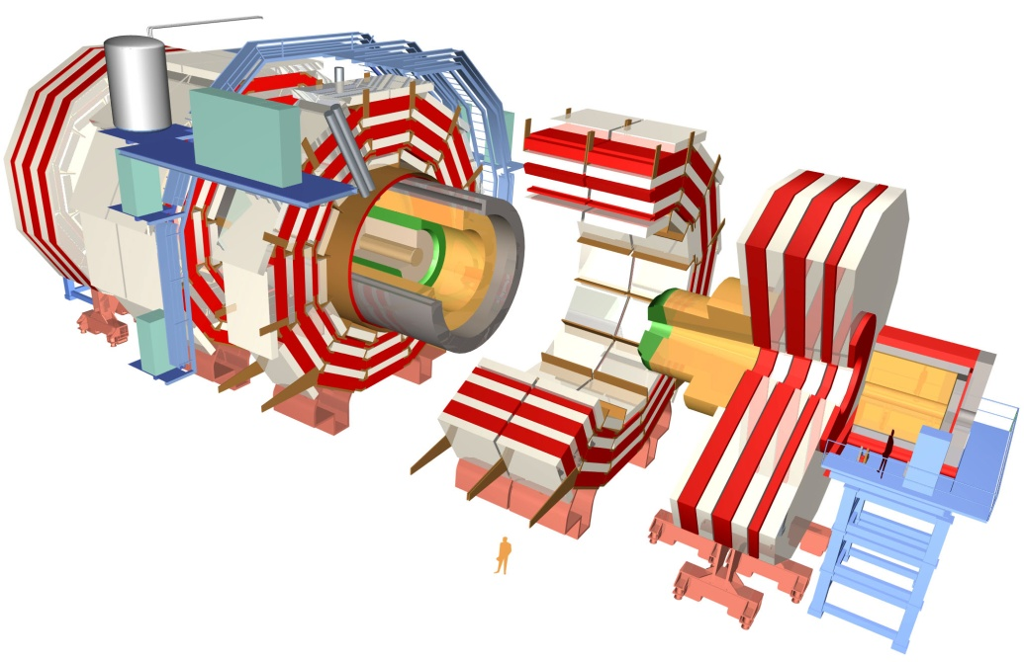
Composizione del gruppo
Attività di Analisi:
Staff: N. De Filippis, A. Pompili
Assegnisti: S. Lezki, G. Miniello
Dottorandi
C. Aruta, W.Elmetanawee, M. Ince, A. Pellecchia, V. Mastrapasqua, I. Marjeka, D. Ramos, R. Aly, F. Simone
Attività MUONI
Staff RPC: M. Abbrescia, G. Iaselli, G. Pugliese
GEM: A. Colaleo, M. Maggi, R. Venditti, P. Verwilligen, S. Nuzzo, A. Ranieri
Staff Tecnici: F. Michele, N. Lacalamita, F. Licciulli
Assegnisti: M. Gul, J. Merlin,
Attività Tracker
Staff: D.Creanza, M.dePalma, L.Fiore, S.My, G. de Robertis, F. Loddo, C. Marzocca
Tecnici: P.Cariola, G.Sala,S. Martiradonna, M. Mongelli,
Computing:
Staff: G. Donvito, G. Maggi, G. Selvaggi, L. Silvestris
Assegnisti: A. di Florio, A. di Pilato,

Slide 3
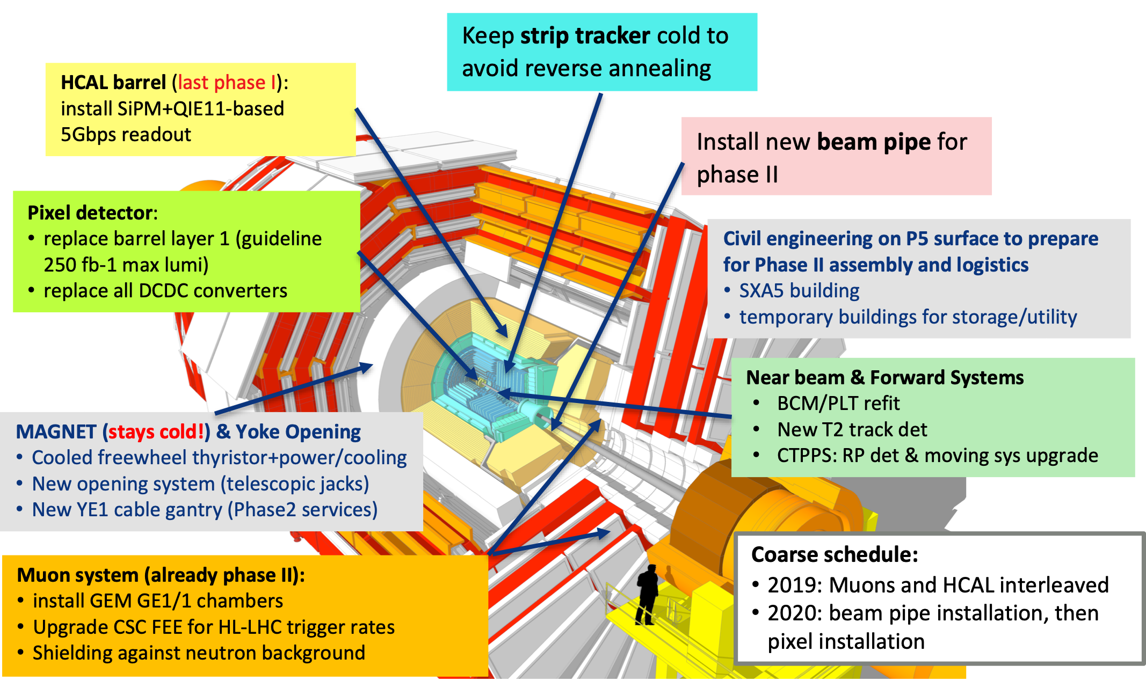

Attività del gruppo CMS-BARI in 2019-2020
Analisi dati RUN2 e preparazione RUN3
2019 – 2020: CMS Long Showdown (LS2):
Lunga lista di interventi previsti in preparazione per il RUN3 (alcuni come anticipo di PhaseII) a cui si aggiungono le attività di maintenance (ordinaria e straordinaria).
2019-2020
2021

Slide 4
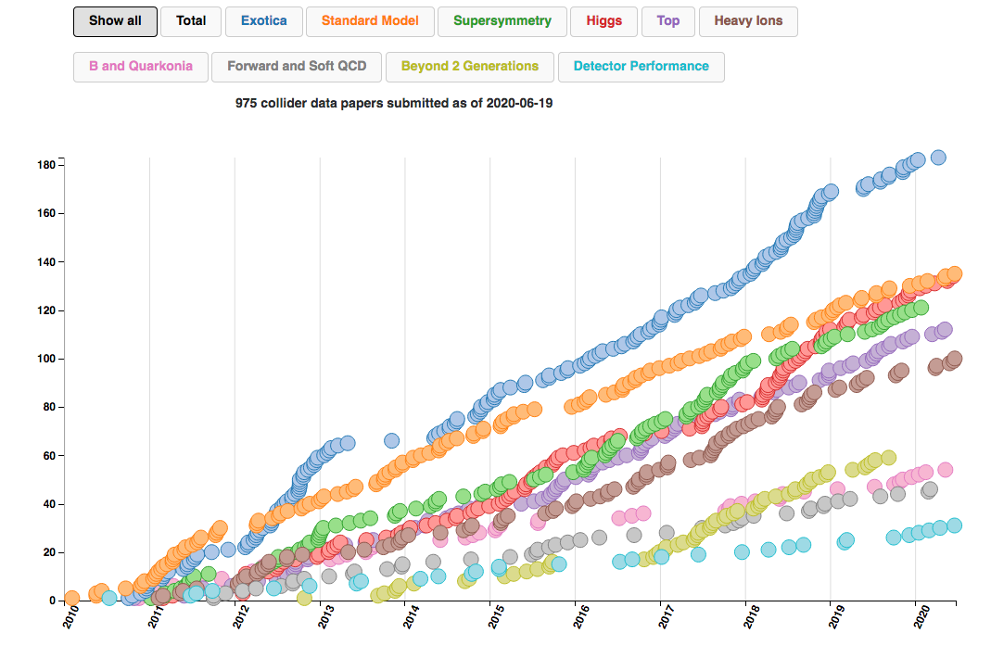
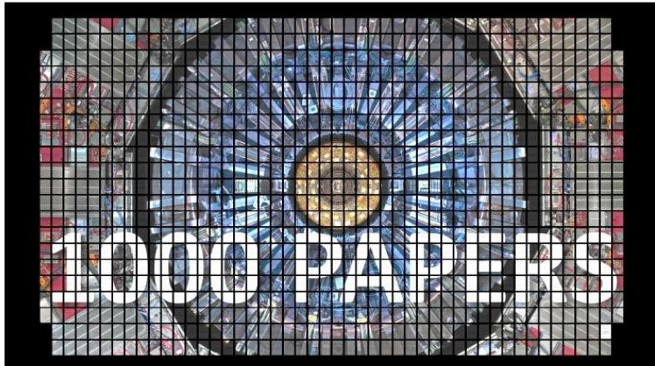
CMS ANALISI
Analisi dati: sottomesso il 1000simo articolo scientifico!

Slide 5
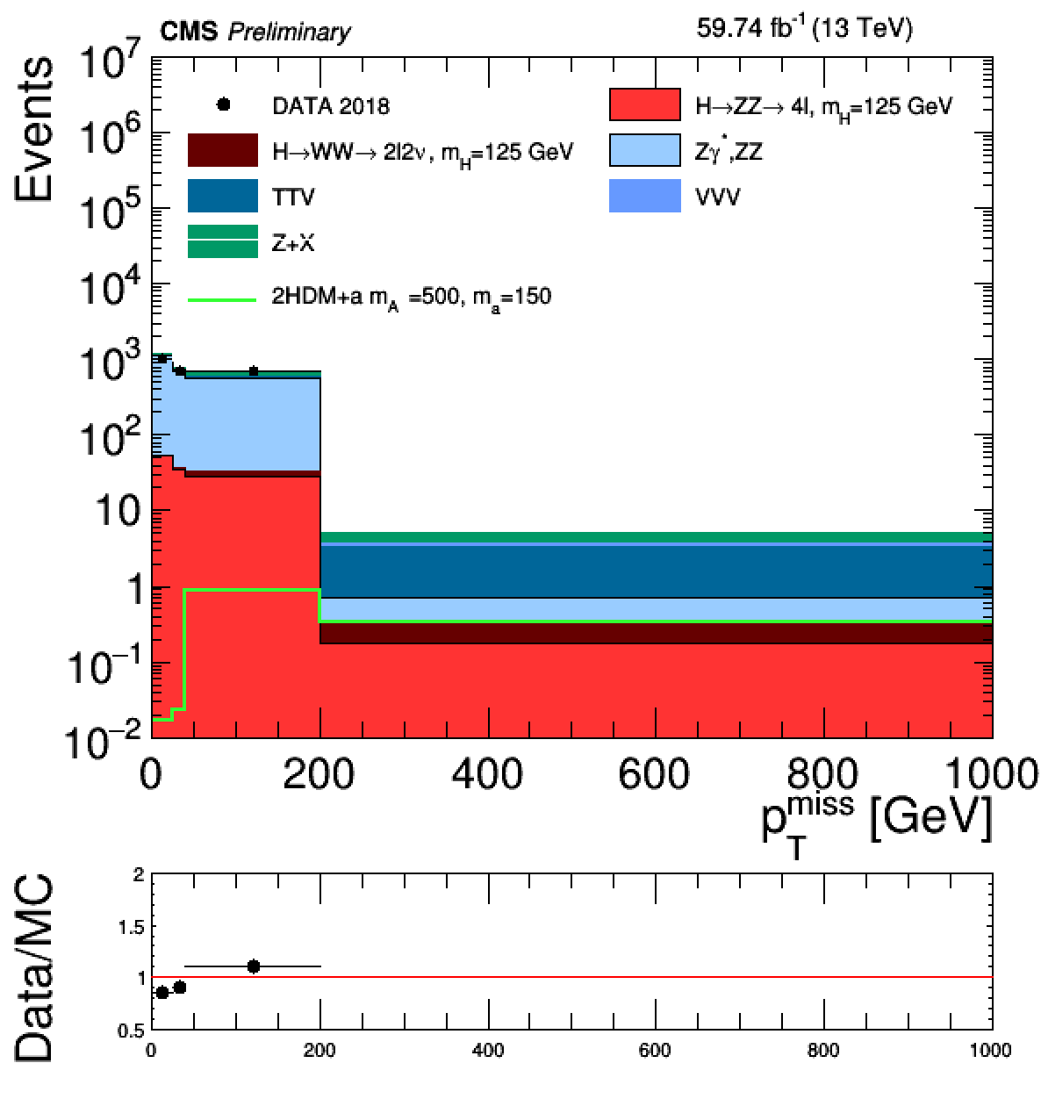
Contributo di Bari nella “Higgs Physics” (1)
Ricerca di materia oscura con la segnatura di “MonoHiggs”, H+MET, con H→ZZ→4l
R. Aly, N. De Filippis, F. Procacci, G. Miniello + UCDavis + LIP + FNAL
Pubblicata analisi con dati 2016: JHEP 03 (2020) 025
analisi dati 2017 e 2018 in corso
Modelli studiati: 2HDM+a
segnatura: H → ZZ → 4e – 4μ – 2e2μ) + E_{t}^{miss}
discrepanza dati-MC su E_{T}^{miss} sotto studio
fondo Z+X stimato dai dati
analisi multivariata con BDT
analisi “blind” per MET> 200 GeV
Misura della sezione d’urto di produzione del bosone di Higgs in topologia di fusione di bosoni vettori: VBF H→ZZ→4l
W. Elmetenawee, N. De Filippis + UERJ + FNAL
AN_2018_120 con i dati 2016
Analisi dati 2017 and 2018 in corso
uso di reti neurali (DNN) per discriminazione segnale da fondo
segnatura: H→ZZ→4l + due jet energetici in avanti

Slide 6
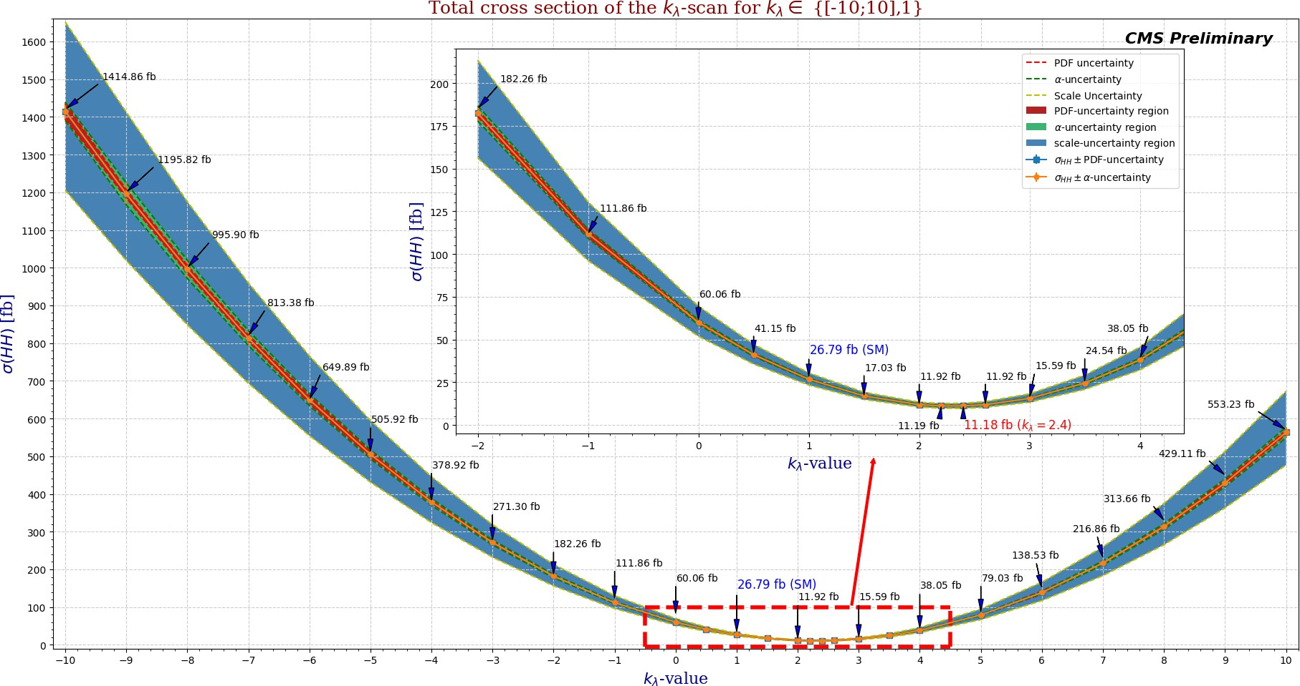
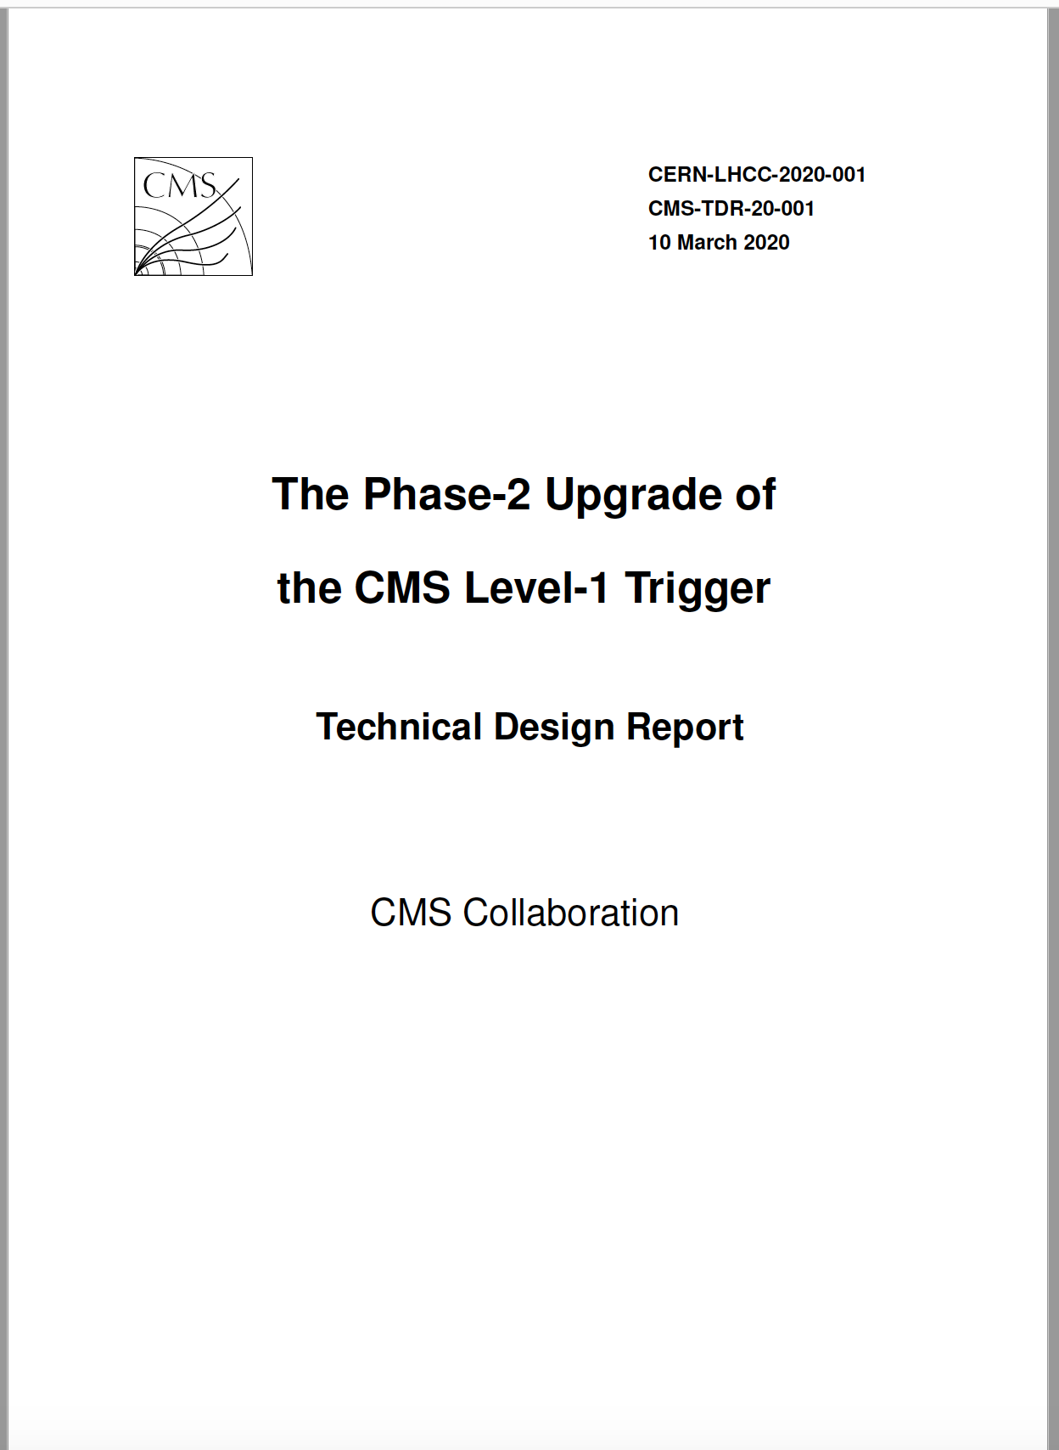
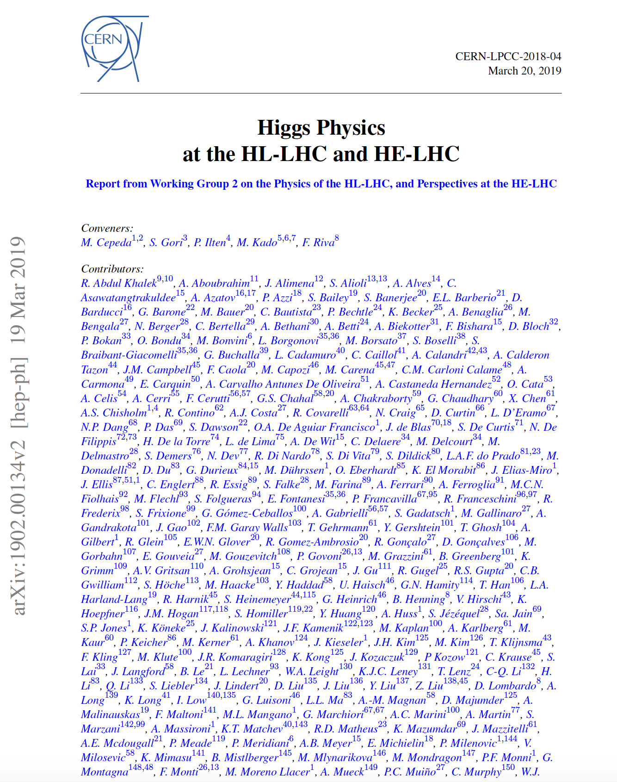
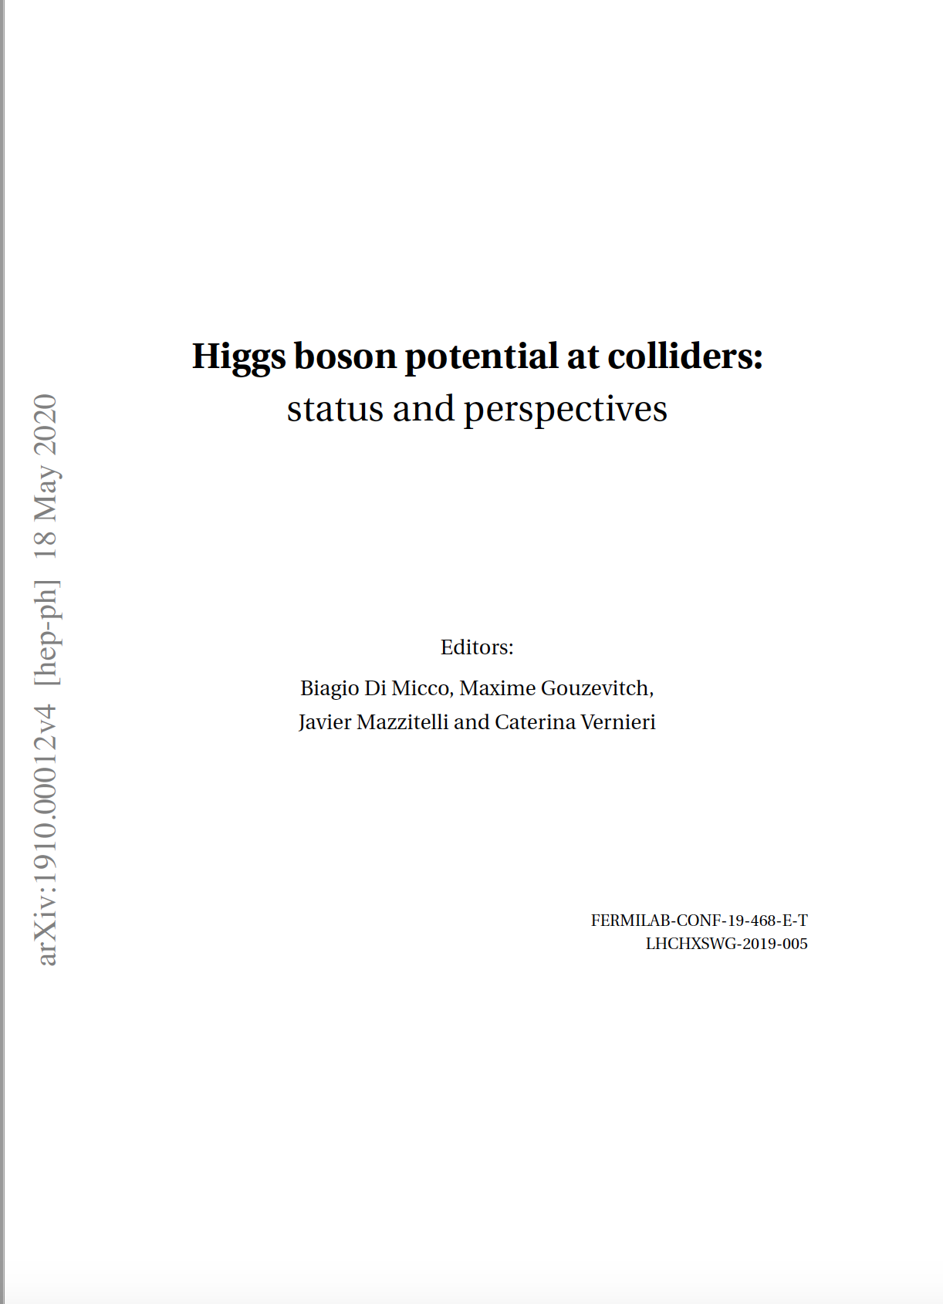
Contributo di Bari nella “Higgs Physics” (2)
Ricerca di eventi di doppio Higgs nel canale HH→bbZZ→bb4l
I. margjeka, V. Lacetera, N. De Filippis + Torino + FNAL et al.
Full Run 2 results under approval
AN-2019/117, PAS HIG-20-004
σ(14TeV )^{NNL0} [fb] = 36.69 (scale) ± 2.1%(PDF ) ± 2.1%(α ) ± 2.7%(top)
Attività di analisi dati per HL-LHC
Contributi alle pubblicazioni:
a) Analisi HH→bb4l per Yellow Report per HL-LHC :
«Higgs Physics at the HL-LHC and HE-LHC»
b) Coord. analisi HH per White paper:
«Higgs boson potential at colliders»
c) Coord. analisi Higgs per L1 Trigger TDR: «The Phase 2 Upgrade of the CMS Level-1 Trigger»
d) Coord. Analisi per HLT TDR
arXiv:1902.00134v2
arXiv:1910.00012v4
N. De Filippis: LV3 “Higgs Future Analysis” convener, Sept.2018-20

Slide 7
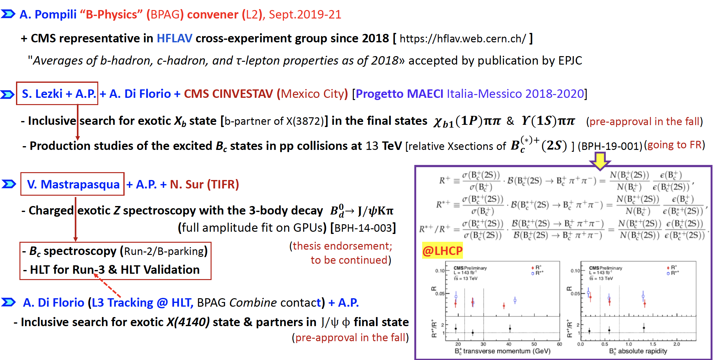
Contributo di Bari nella “B Physics” (1)

Slide 8
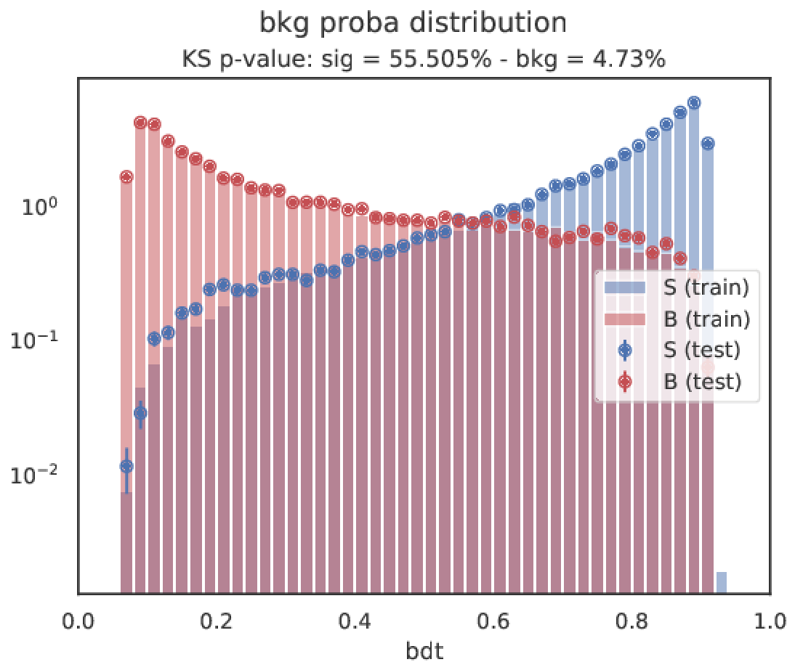
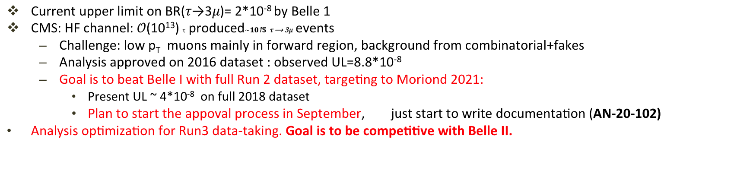
Contributo di Bari nella “B Physics” (2)
Search for 𝜏→3𝜇 decays in Heavy Flavor channel
C. Aruta, A. Colaleo, M. Maggi, F. Simone, R. Venditti, P. Verwilligen
Current upper limit on BR(𝜏→3𝜇)= 2*10⁻⁸ by Belle 1
CMS: HF channel: 𝒪(10¹³) producedevents
Challenge: low p_{T} muons mainly in forward region, background from combinatorial+fakes
Analysis approved on 2016 dataset : observed UL=8.8*10⁻⁸
Goal is to beat Belle I with full Run 2 dataset, targeting to Moriond 2021:
Present UL ~ 4*10⁻⁸ on full 2018 dataset
Plan to start the appoval process in September, just start to write documentation (AN-20-102)
Analysis optimization for Run3 data-taking. Goal is to be competitive with Belle II.
Analysis Strategy
search for a bump at nominal tau mass peak
smoothly distributed background expected
signal from Monte Carlo simulations
control channel for trigger monitoring
MVA discriminator for background rejection
Ongoing Developments:
Analysis on B –Parking dataset
Optimize event categorization
Switch to Ultra Legacy dataset
Trigger development for Run 3

Slide 9
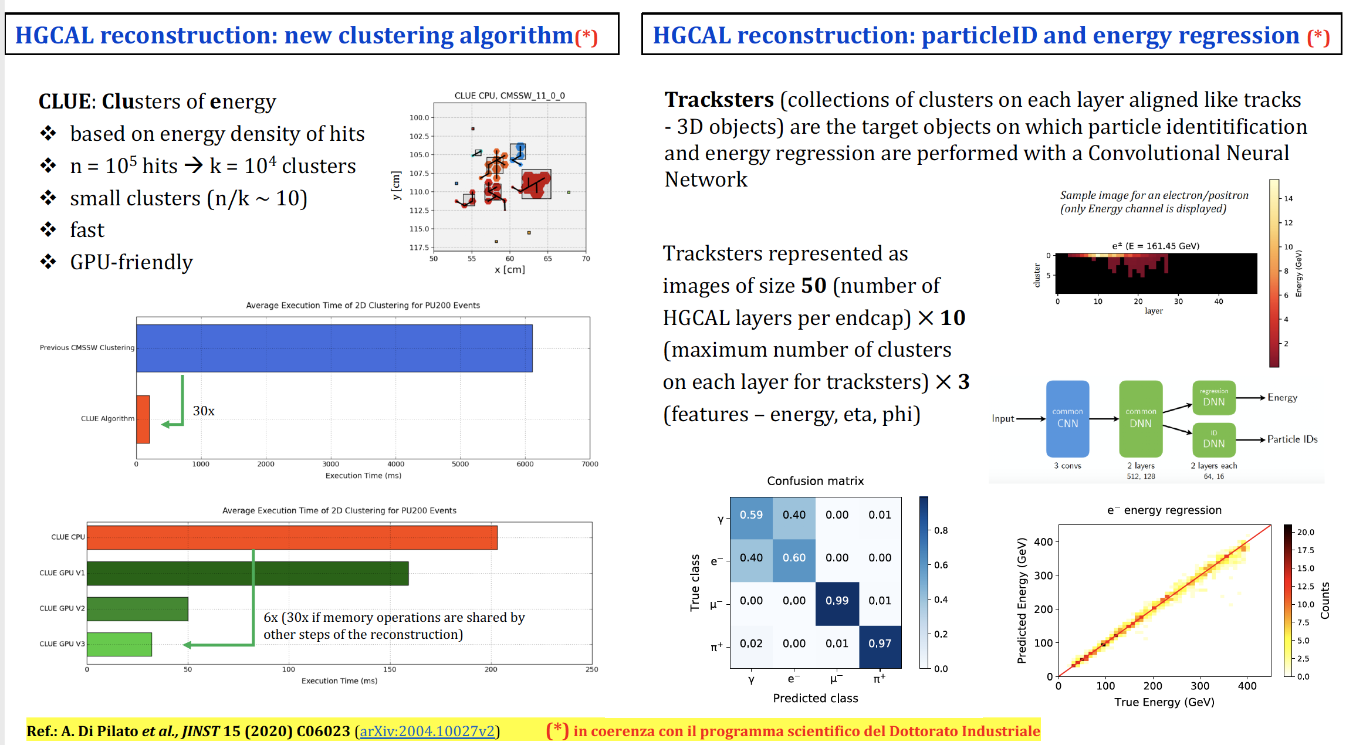
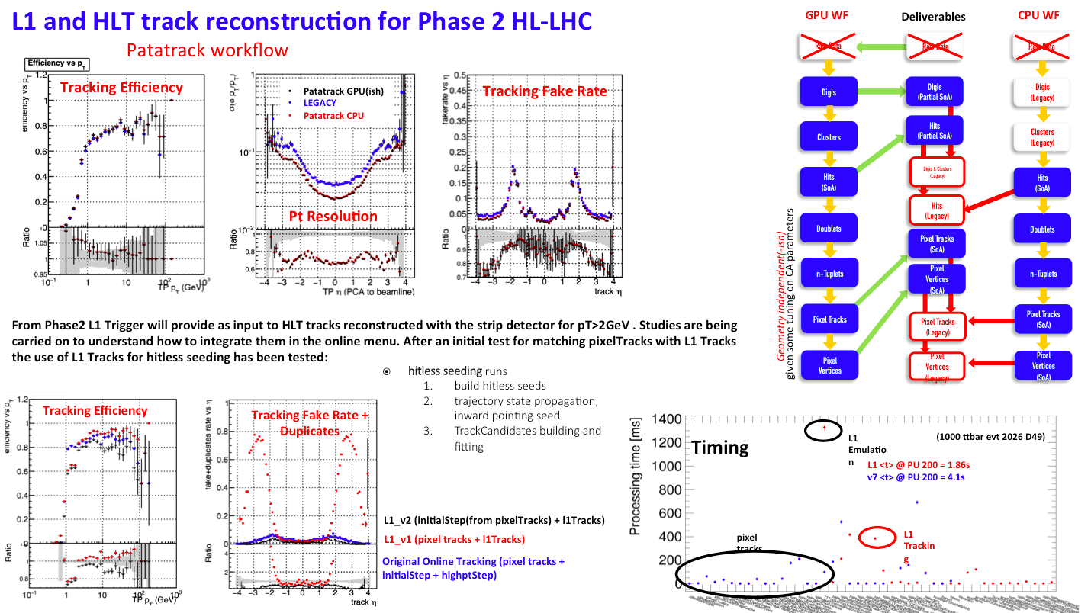
Attività software for Phase II
Development of the software reconstruction for the new HGCAL system (Phase II) based on new clustering algorithm with GPUs usage.
A. Di Pilato et al. in coerenza con il programma scientifico del dottorato industriale.
Development of the software for Pixel Tracks and vertices reconstruction based on GPU usage for the LV1 and HLT for HL-LHC phase.
A. Di Florio
Di Florio Adriano L3 Tracker TRK @ HLT coordinator

Slide 10
Attività Computing

Slide 11
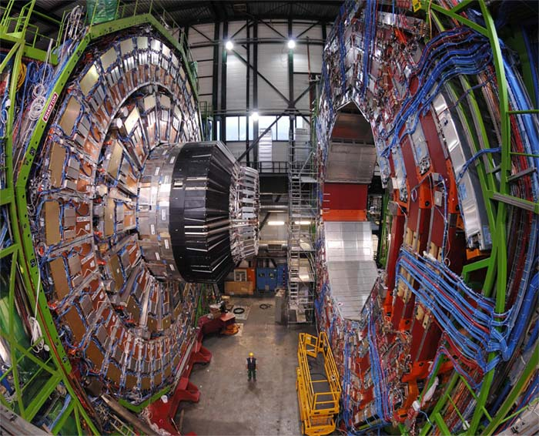
LS2: 2019 -2020 – (2021)

Slide 12
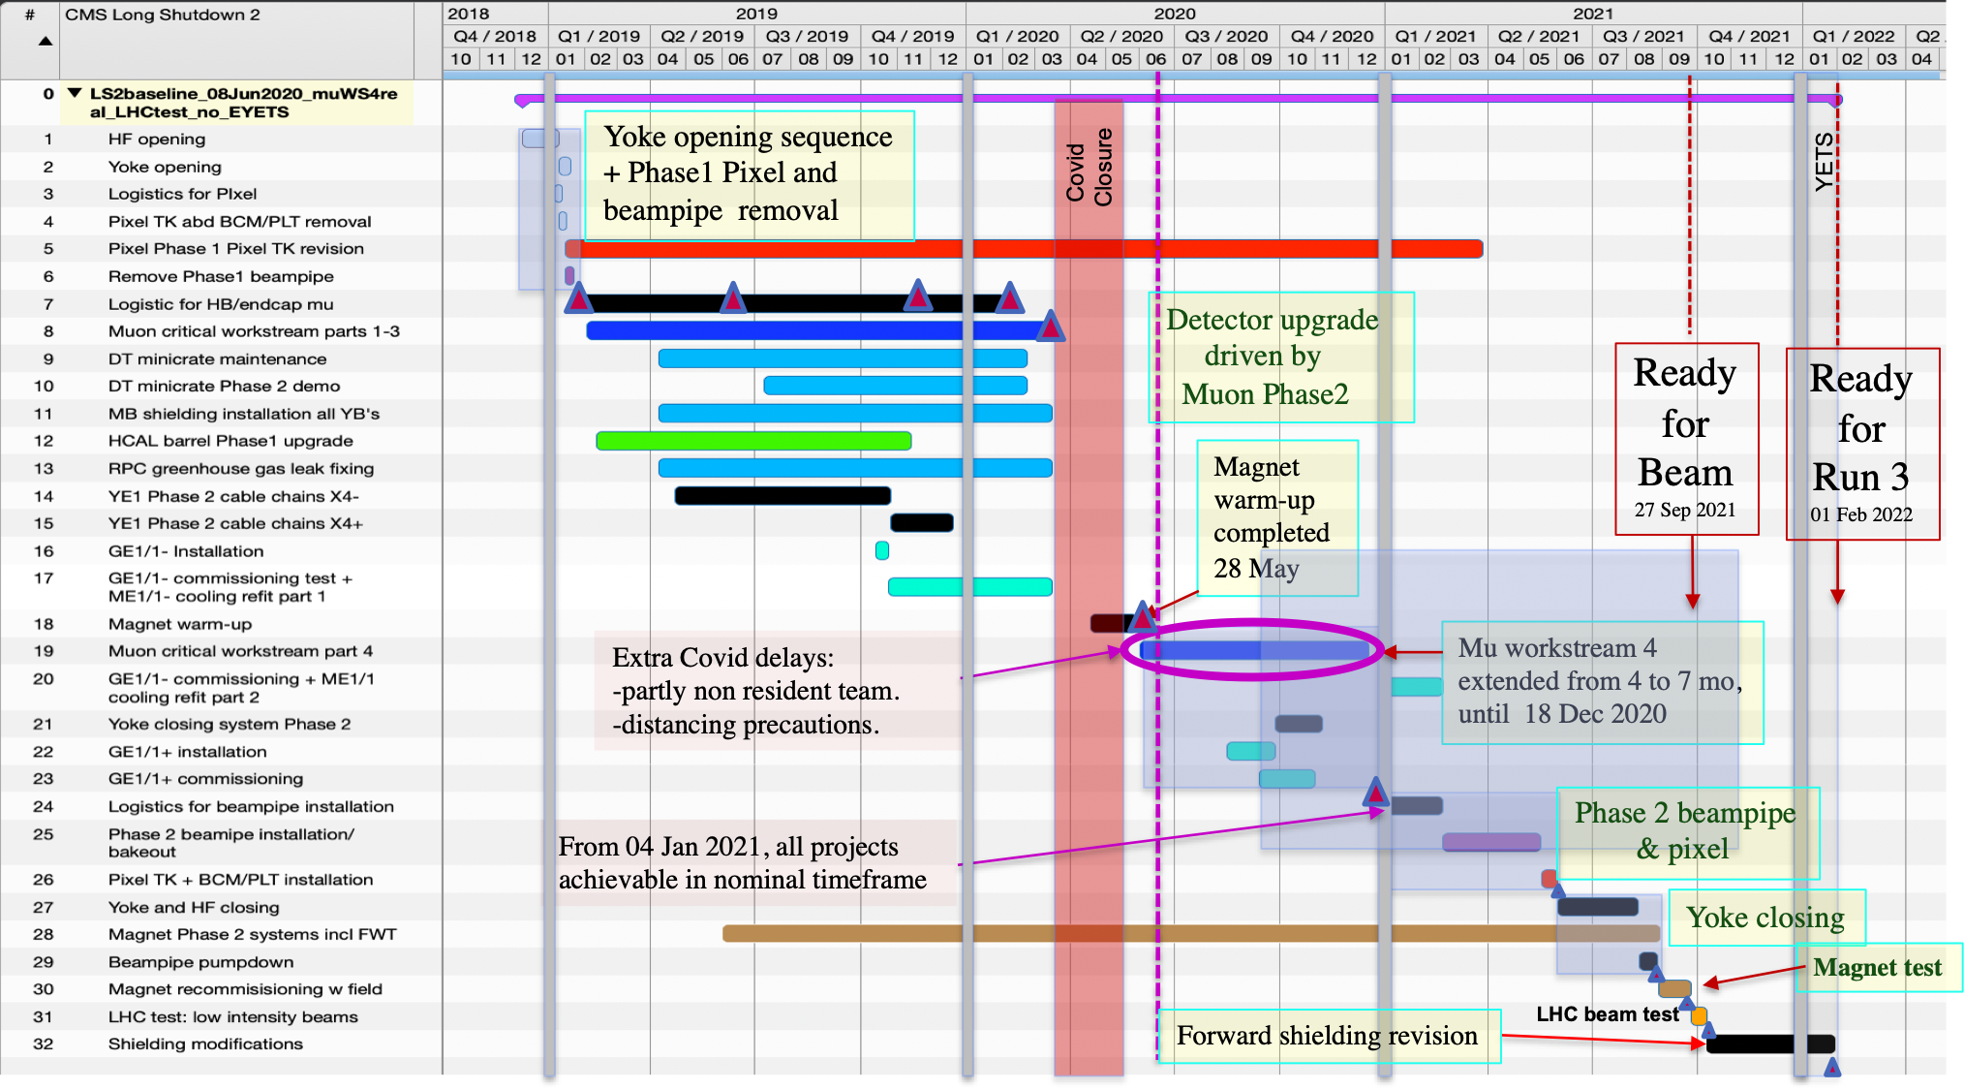
Nuova schedula LS2 (post COVID) e..
Post-COVID:
lentamente ripresa al CERN l'attività (da metà maggio)
Prodotta una nuova schedula per completare le attività di LS2 (8 giugno 2020)
Ready for beam 27 settembre.
Ready for beam Feb 1st 2022

Slide 13
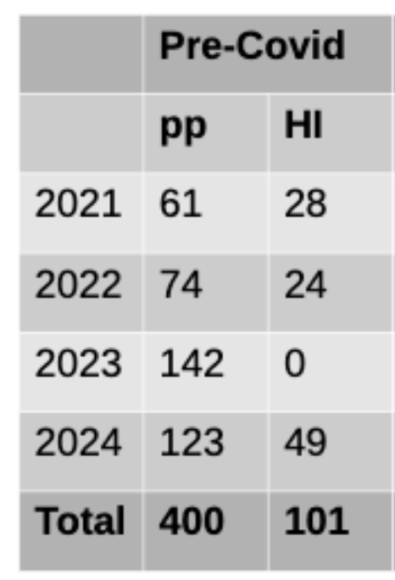
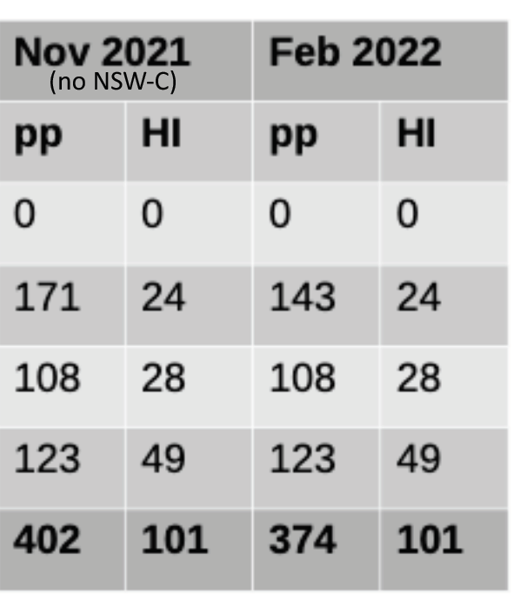
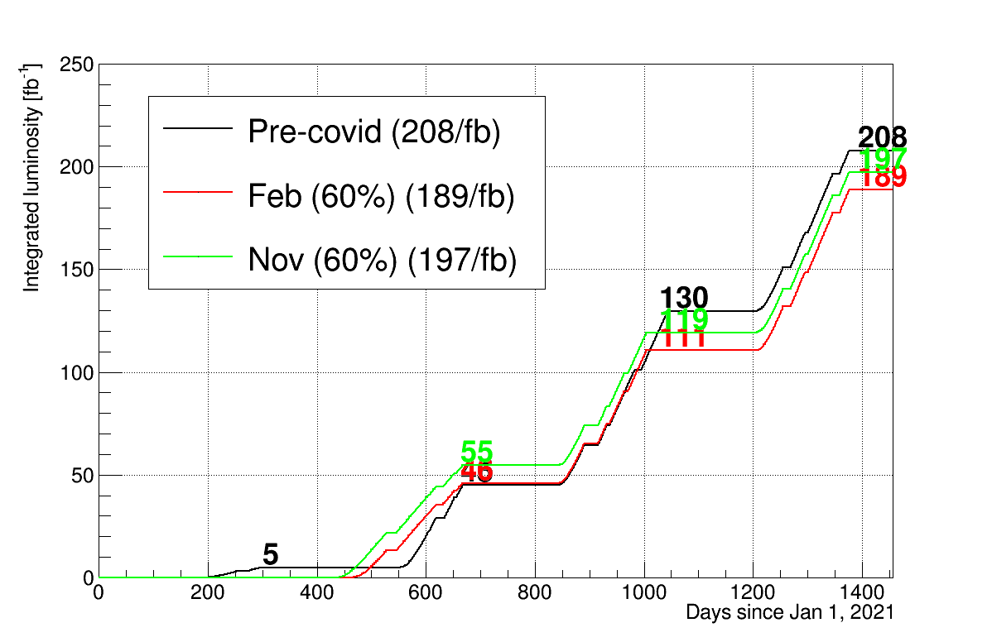
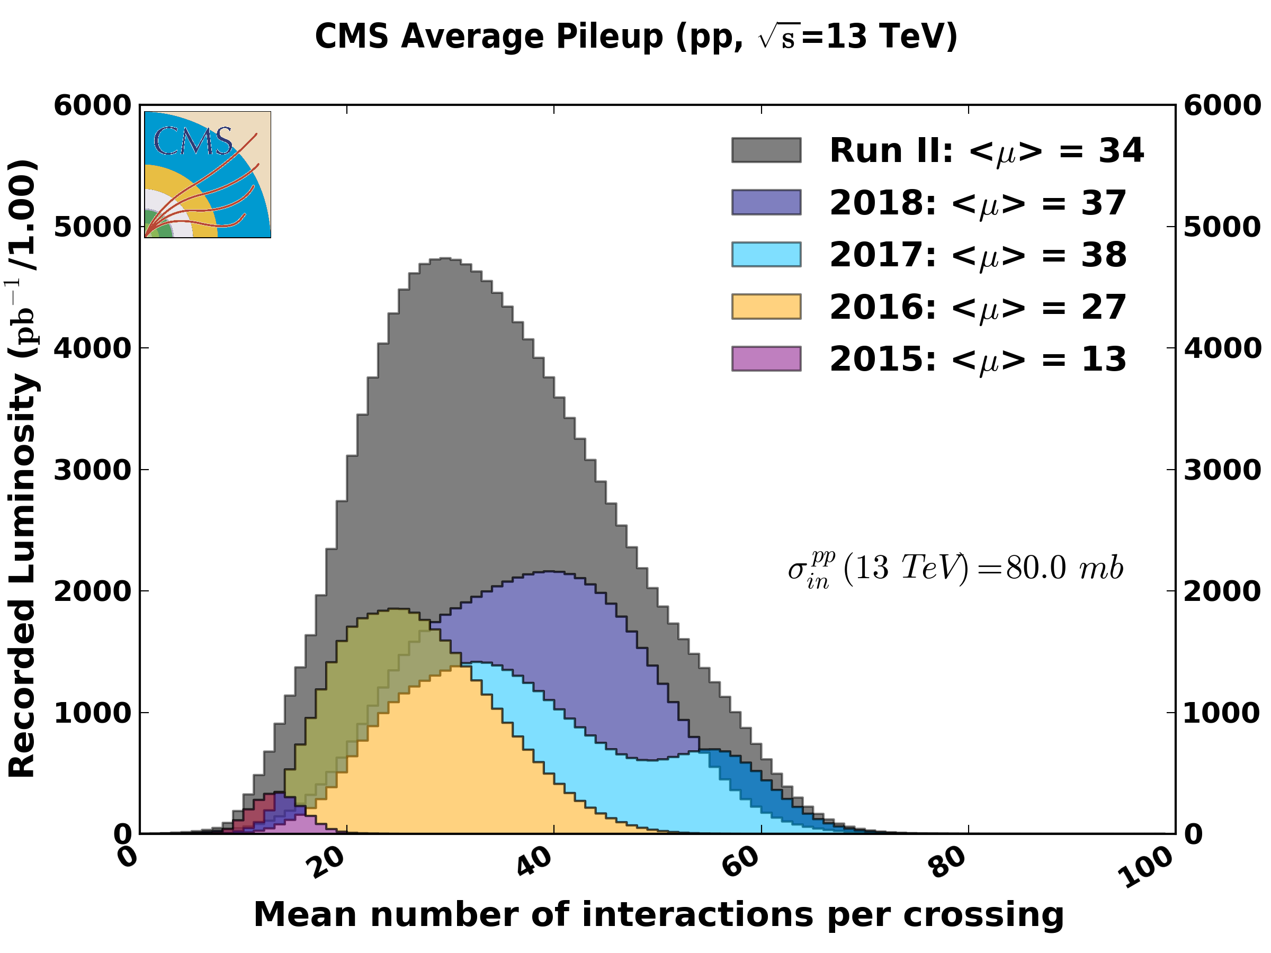
..previsioni per RUN3
Prodotta una nuova schedula per Run3 (baseline) con un inizio RUN3 a febbraio. Alternativamente a novembre 2021
..
27 Nov 2019 plan: recall LHC start in May-July 2021 depending on ATLAS NSW-A installation
LS2 EYETS YETS EYETS LS3
08 Jun 2020 new baseline : install ATLAS NSW-C and CMS shielding after early Oct beam test
LS2 YETS EYETS LS3
HI HI HI
with the only other major intervention pre LS3 being EYETS 23-24 (infrastructure + endcap muon)
Alternate : NSW-C installation is cancelled and machine commissioning is started in late 2021:
LS2 YETS YETS EYETS LS3
HI HI HI
YETS 21-22 still has to be long enough to finish the shielding work & teams have to still be there!!
PU in 2022 ≈ 2018
PU in 2022~ as in 2018
PU in 2022~ as in 2018
PU in 2022~ as in 2018

Slide 14
Overview attività Muoni @ CMS in LS2 (focus sulle attività con sostanziale contributo di Bari)
2
RPC Leak Repair campaign - CERN priority to reduce GWP emission to envment
Heavy involvement Bari
1
GEM GE1/1 Project (CMS Phase-1 upgrade)
- Construct & Qualify 144 Triple-GEM detectors
- Installation during LS-2
- Installation of Services (HV, LV cab & conn)
- Commissioning will start after Summer 2020
Priority of CMS
During LS-2 all eyes are on us!
3
RPC3.1 e 4.1: Services installation

Slide 15
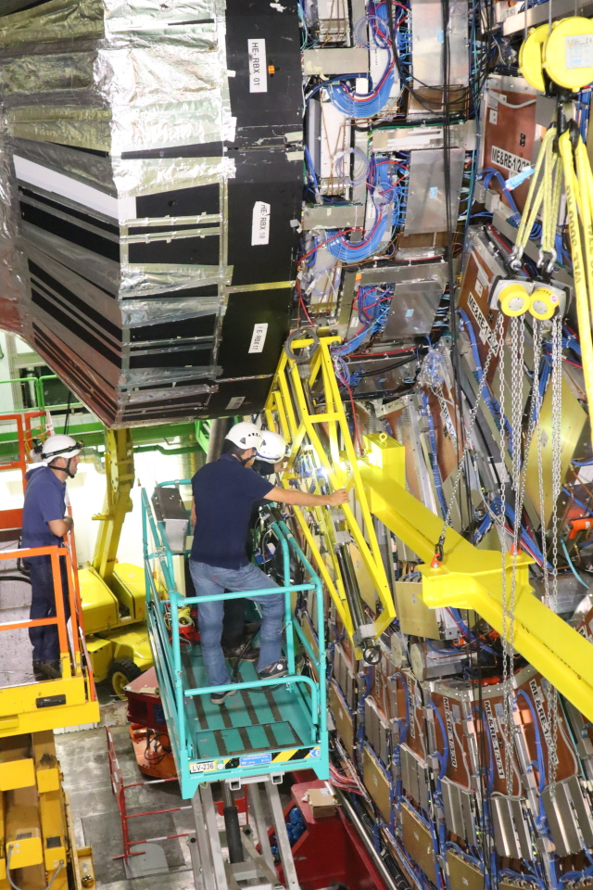
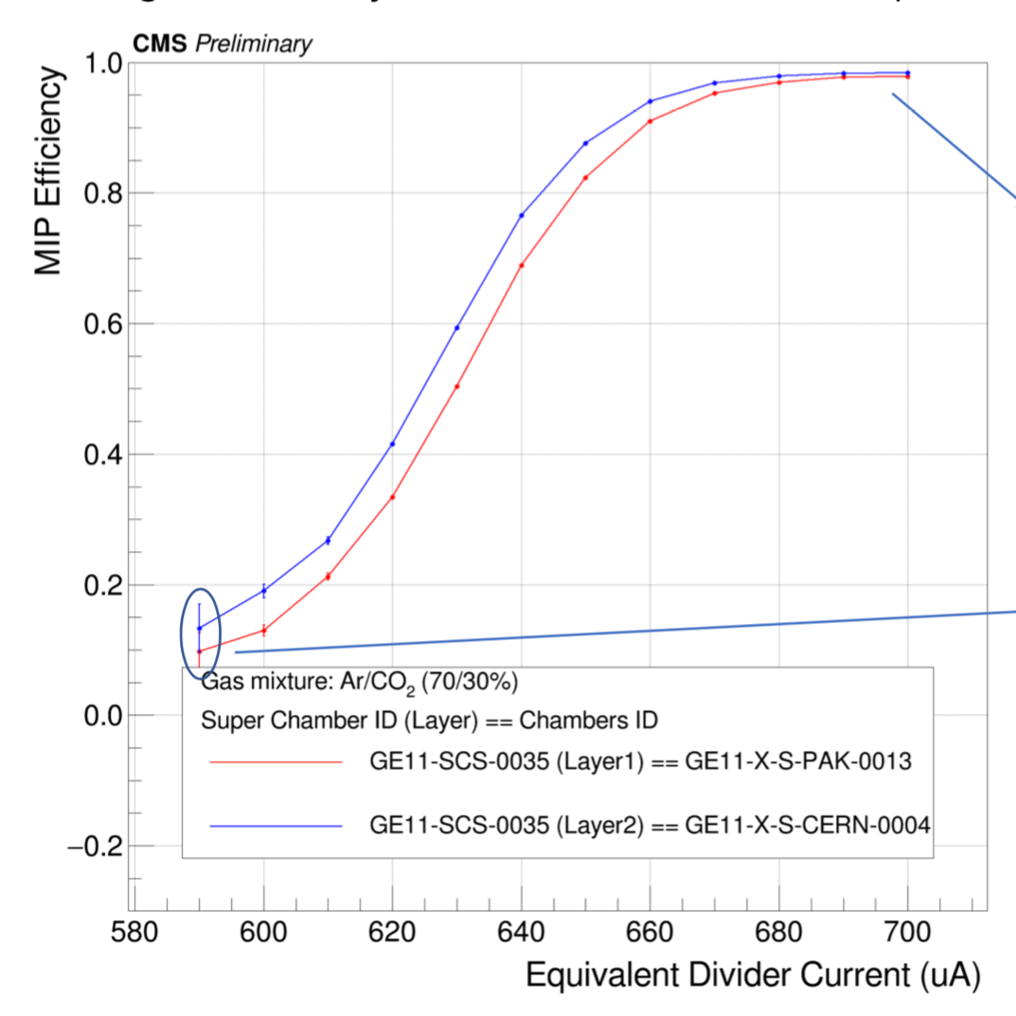
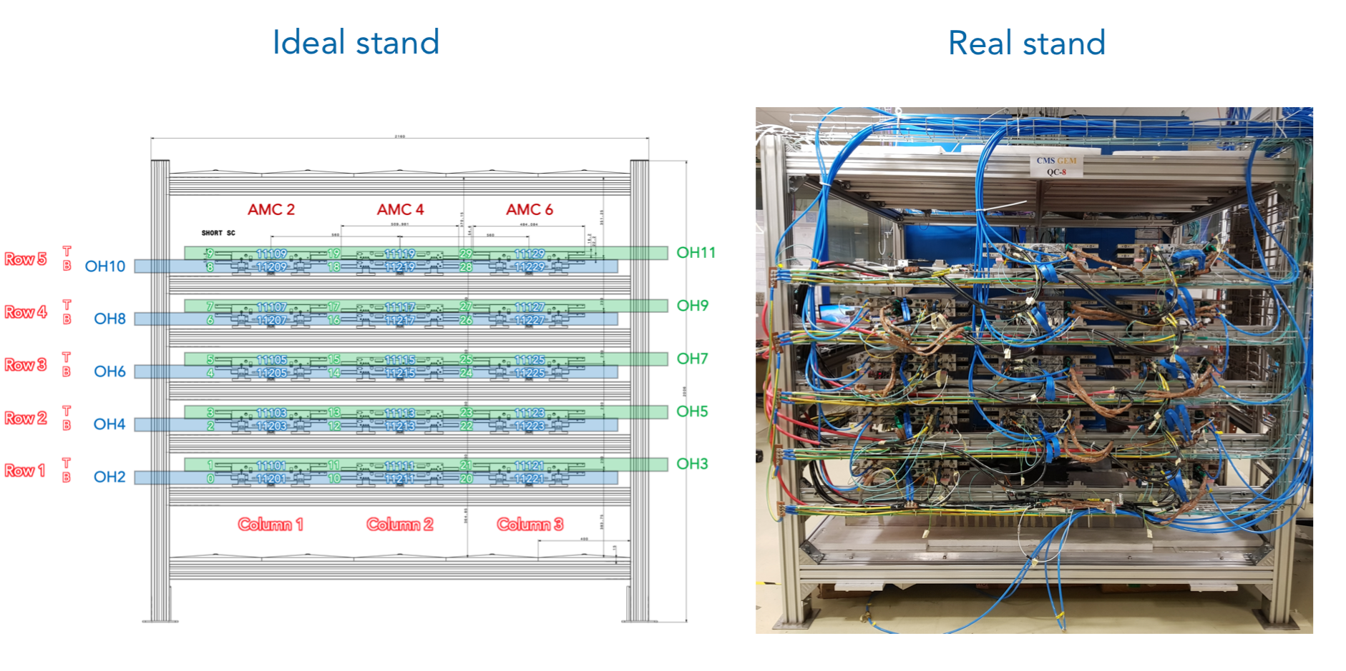
Costruzione e installazione GE1/1
1
GE1/1 FE designed by Bari Team (and contributed to validation and test)
F.Licciulli, G.De Robertis & students (C. Aruta, F.Ivone, F. Simone) Francesco Licciulli --- Electronics Coordinator (L2)
GE1/1 Production finished (160 chambers constructed)
Jeremie Merlin --- Production Coordinator (L2)
Bari produced 18 chambers in 2018; first site to finish production
A.Ranieri, S.Nuzzo, R.Venditti, A.Sharma, E. Soldani & P.Verwilligen
Bari involved in super-chamber assembly @ CERN in 2019
M. Franco, N. Lacalamita, S. Martiradonna, P. Dipinto, D. Dell’Olio E.Soldani, S.Nuzzo
GE-1/1 installed with Bari contribution
M. Franco
Final validation Positive Endcap ongoing (904 Cosmic Stand):
Analysis of Chamber performance: E.Soldani → 1 PhD thesis 2019
Running Cosmic Stand @ 904; Data analysis & Operation F. Simone + A.Pellecchia & C.Aruta
M. Maggi (Run coordinator 2015-2019 – since TDR) LV2
904 Cosmic Stand @ CERN:
92k readout channels!
CMS-like DAQ based on uTCA system
Frontend calibration procedures
DCS (HV, LV, Gas, P,T) x control & monitoring
Offline DQM

Slide 16
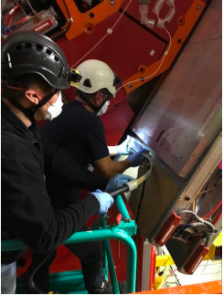
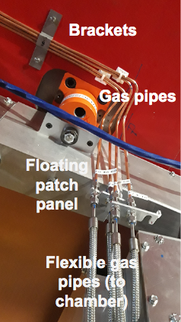
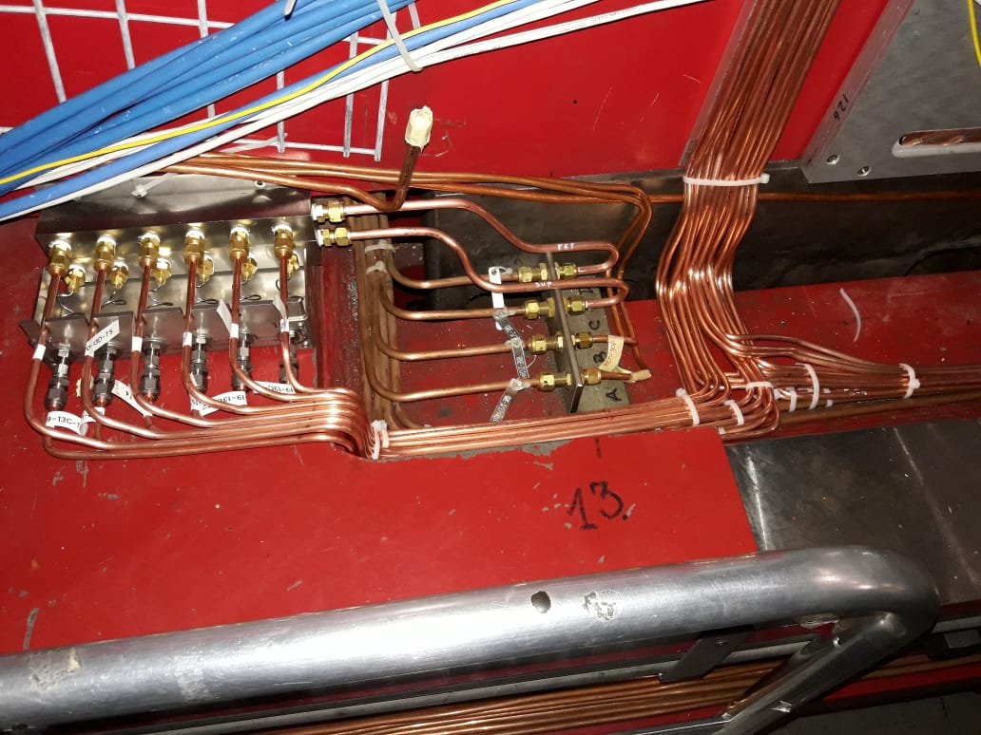
Attività RPC @ CMS
RPC gas leak repair
2
Intensa attività di riparazione delle camere RPC nel barrel che perdevano gas (900 l/h in run 2). Tutti i tools per estrarre e riparare la camera sono stati sviluppati dai tecnici di Bari.
Gli interventi, sospesi per il COVID, riprenderanno a Settembre 2020.
3
Installazione servizi per la stazioni 3.1 e 4.1
Installation of RE-3/1 and RE+4/1 services: completed (in 2019)
Installation of RE+3/1 services started in Feb 2020. Stopped due to COVID. Restarted in June
Installation of RE-4/1 planned for end of 2020/beginning of 2021
Example of repair procedure
REPAIRED | potentially REPAIRABLE | Leak not identified | NO reparation possible with partially extraction
53% | 3.5% | 23.5% | 20%
G. Pugliese, M. Franco & N. Lacalamita
Gas impedance boxes
Study of RPC Performance in Run-2
Cluster size studies M.Abbrescia & W. Elmatanawee

Slide 17
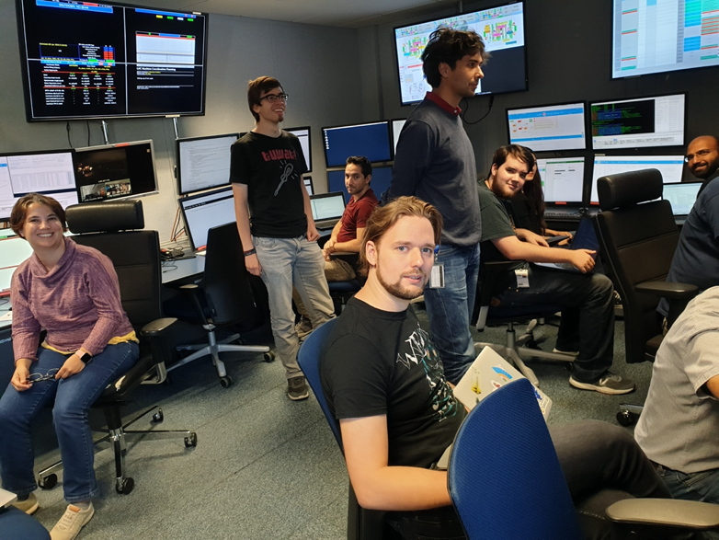
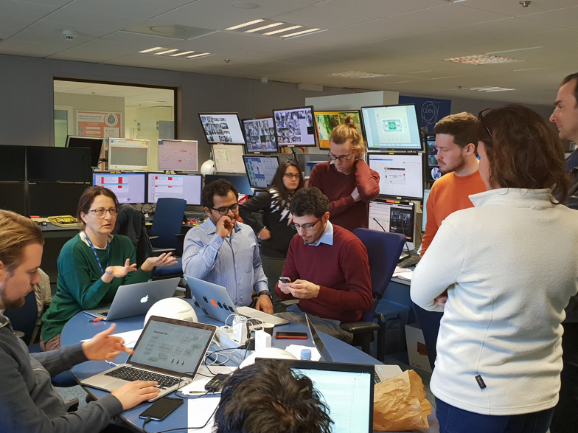

Commissioning e MWGR in 2019-2020
3 days of global cosmic data taking every 2 months in 2019 and 2020 pre-COVID
Full shift crew 24h /24h
Cosmics data reconstructed at Tier0
Data Quality Monitoring (Online –Offline)
Event Display
L. Silvestris: Run Coordinator (LV1)- 2018- 2020
Several tests to prepare Run 3 and Phase2
Detector (re-commissioning
…. DAQ, trigger ...
Test of new operation software tools
Database storing run information
Monitoring system
….
Training newcomers of the operation crews, keep operation experience up

Slide 18
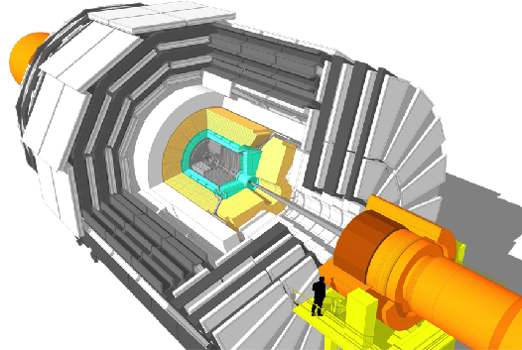

CMS HL-LHC Upgrade
Technical proposal CERN-LHCC-2015-010 https://cds.cern.ch/record/2020886
Scope Document CERN-LHCC-2015-019 https://cds.cern.ch/record/2055167
L1-Trigger/HLT/DAQ
https://cds.cern.ch/record/xxxxxxx
https://cds.cern.ch/record/2283193
Tracks in L1-Trigger at 40 MHz
Pflow selection 750 kHz L1 output
HLT output 7.5 kHz
40MHz scouting
Barrel Calorimeters
https://cds.cern.ch/record/2283187
ECAL crystal granularity readout at 40 MHz with precise timing for e/γ at 30 GeV
ECAL and HCAL new Back-End boards
Trigger TDR APPROVED
Muon systems
https://cds.cern.ch/record/2283189
DT & CSC new FE/BE readout
RPC back-end electronics
New GEM/RPC 1.6 < η < 2.4
Extended coverage to η ≃ 3
BARI
Calorimeter Endcap
https://cds.cern.ch/record/2293646
3D showers and precise timing
Si, Scint+SiPM in Pb/W-SS
Beam Radiation Instr. and Luminosity,
https://cds.cern.ch/record/002706512
bunch-by-bunch (BbB) lumi precision
Offline 1% / Online 2%
Tracker https://cds.cern.ch/record/2272264
Si-Strip and Pixels increased granularity
Design for tracking in L1-Trigger
Extended coverage to η ≃ 3.8
BARI
MIP Timing Detector
https://cds.cern.ch/record/2296612
Precision timing with:
Barrel layer: Crystals + SiPMs
Endcap layer: Low Gain Avalanche Diodes
New paradigms (design/technology) for an HEP experiment to fully exploit HL-LHC luminosity
F. Hartmann

Slide 19
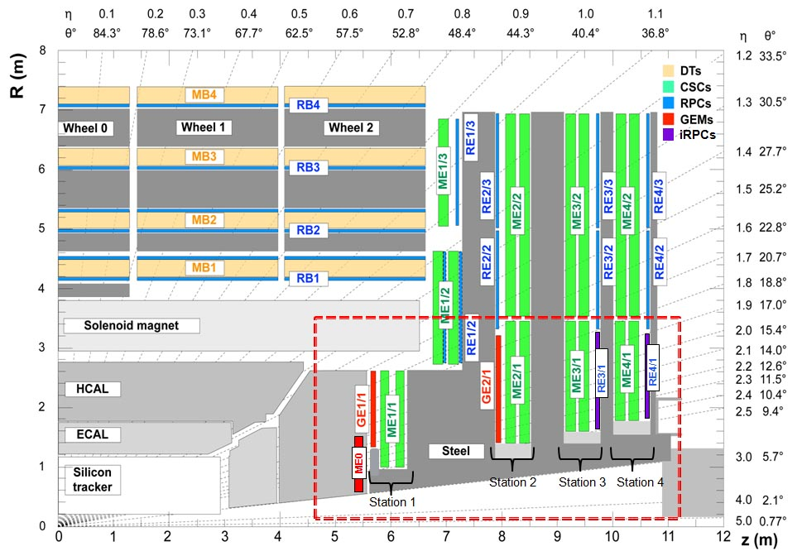
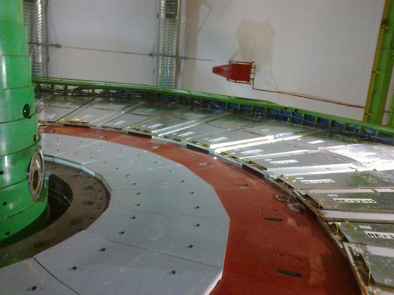
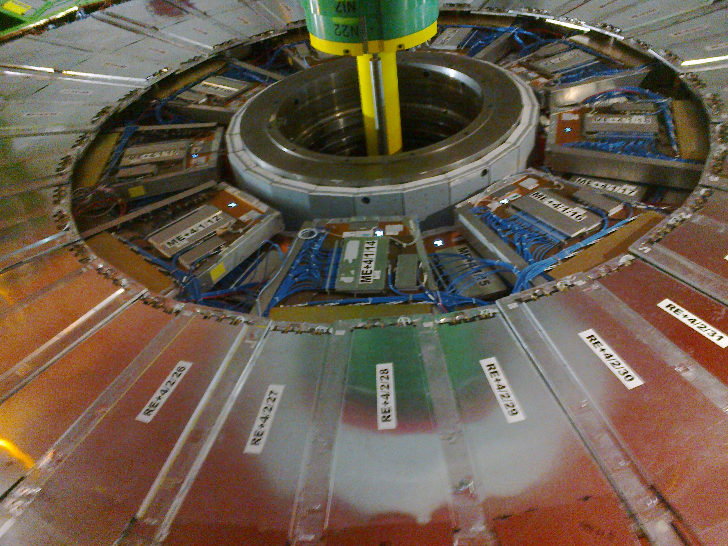
Estensione copertura muon (Phase II)
Longevity and ecogas studies
1
2
GEM Phase-2 upgrades: ME0 & GE2/1
Prototype Design & Construction
Discharge tests @ CERN & Bari
Test Packaged VFAT3 chip @ Bari
Simulation of various HW design
Simulation of HGCAL & Neutron Bkg
New RPC3.1 e 4.1
3

Slide 20
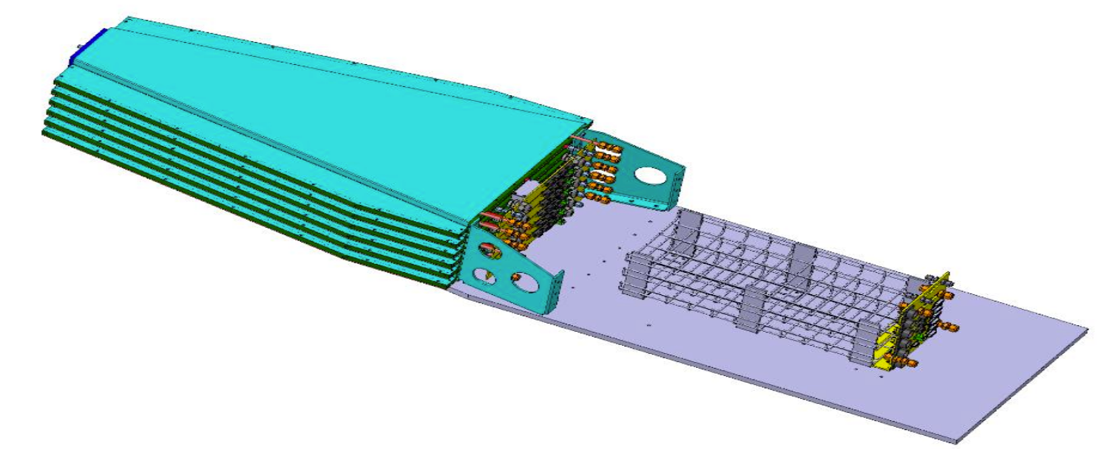
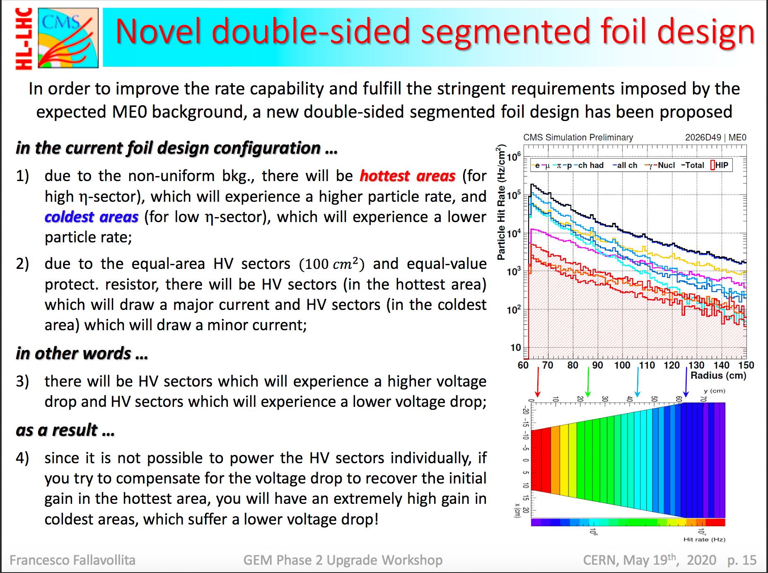
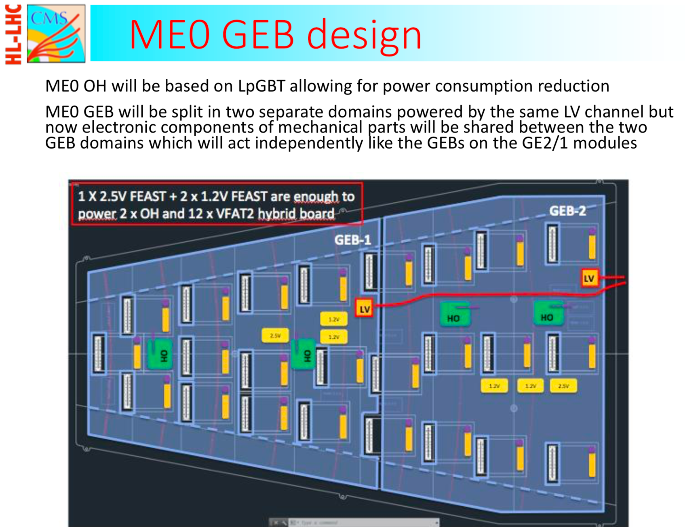
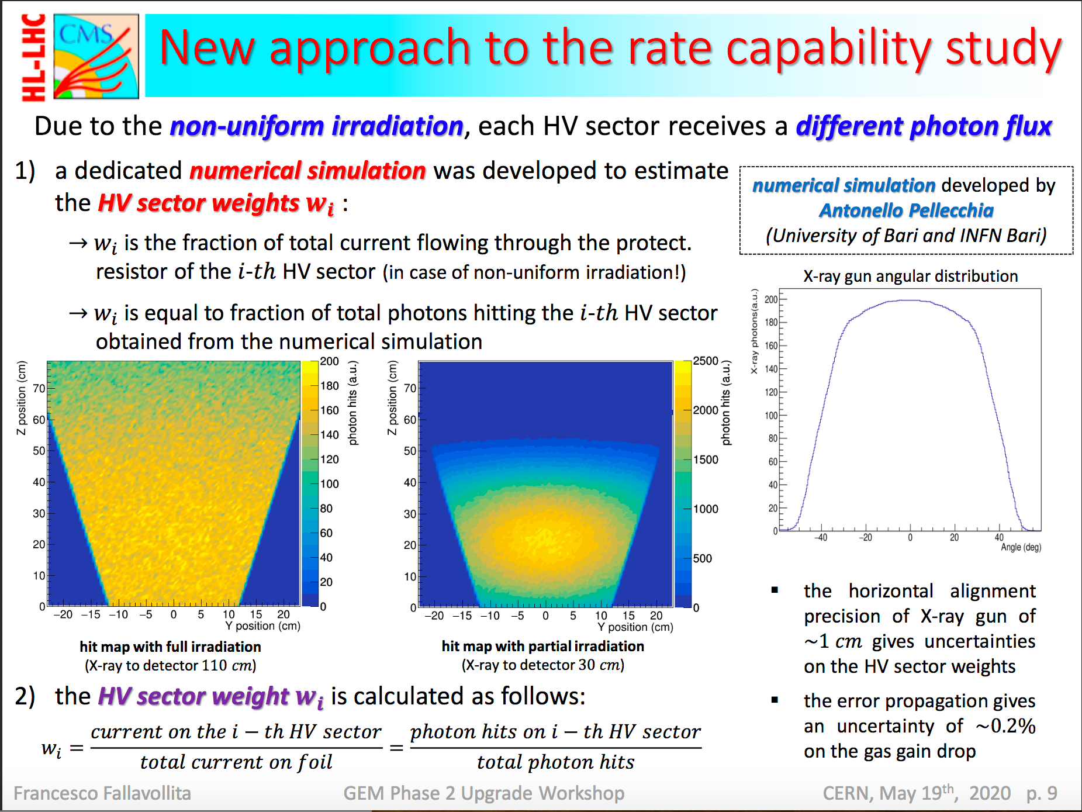
Stato ME0
1
Design ME0 Readout Board & ME0 GEM Electronics Board (GEB) Inside GEM Electronics ”Triad” group. Complex interplay between electronics & mechanical design P. Verwilligen
Re-evaluation of ME0 background after HGCAL Design improvements point towards much higher rates that ME0 need to maintain. Design of new ME0 Shielding using Fluka simulations P. Verwilligen
Redesign ME0 GEM Foils & ME0 powering to deal with Rate-cap Simulation studies to design size of HV segments A. Pellecchia
LV3 responsabilities:
Phase-2 Simulation Convener P. Verwilligen
Electronics Triad Convener P. Verwilligen

Slide 21
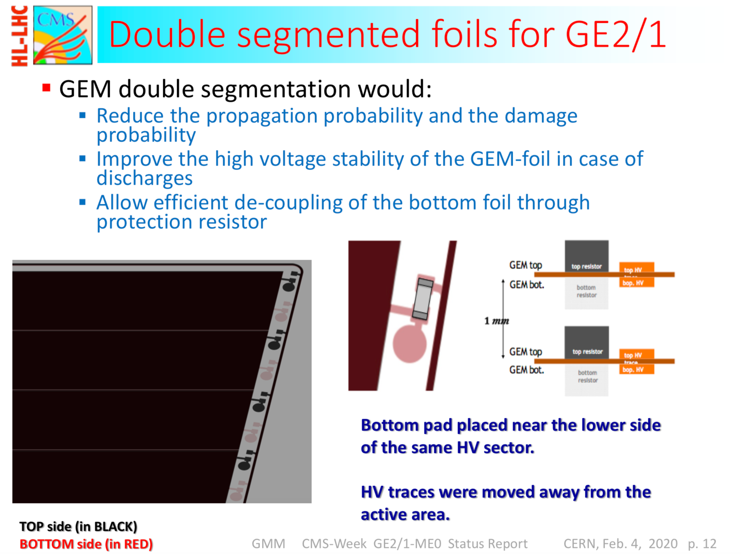
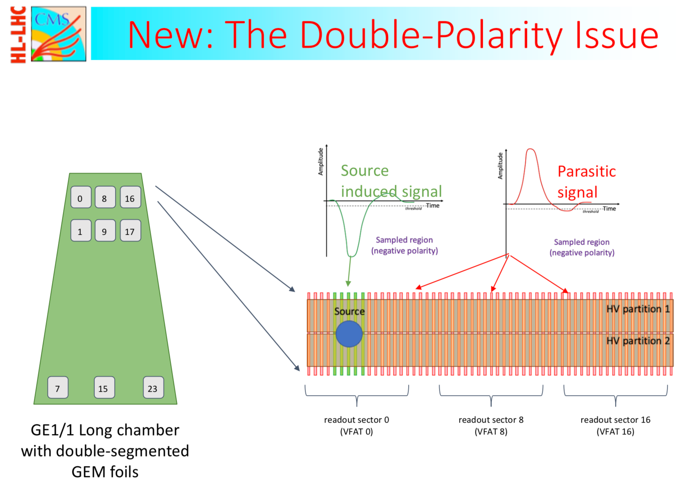
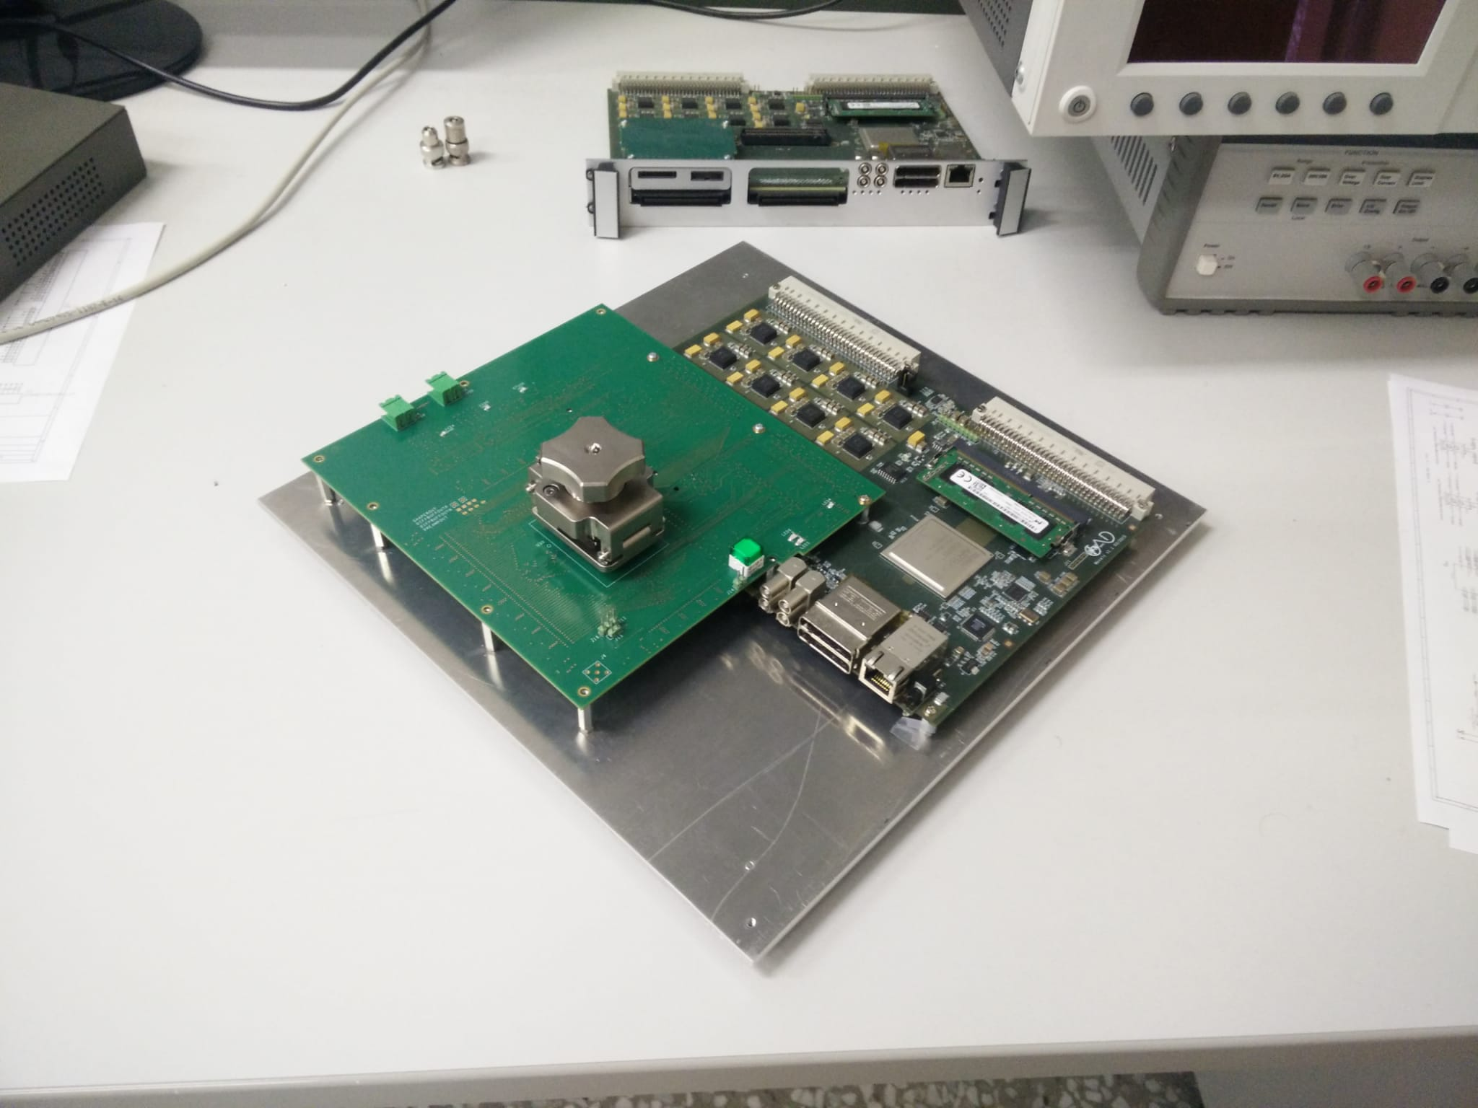
2
Stato GE2/1
Some modification on GE2/1 have been implemented after tests performed on GE1/1 chambers:
Sustained Operation’’ to understand channel loss Slice-Test
C.Aruta, F.Simone & F.Ivone → 1 Master Thesis (2019)
G.De Robertis & F. Licciulli
Study of impact of discharges on GEM with setups in Bari & CERN
Discharges at high Rate & Rate-Capability test in Bari
J.Merlin, A.Stamerra & A.Colaleo → 1 Master Thesis 2020
GE2/1 modifications:
1. Double Segmented foils reducing the discharge damage to FE
2. Packaged VFAT3 chip to avoid bounding problems on small pads
1. GE21 Double-Segmented foils reduce detector capacitance
But parasitic signal is picked up
Careful balance between discharge protection & cross talk required
Production of GE2/1 foils halted
Investigations in Lab ongoing, solution identified but verification interrupted due to COVID
2. Packaged VFAT3 chip --- INFN Bari responsibility
First production of ~200 packaged chips done
Validation of packaged VFAT3 planned for this summer
Test setup HW & FW ready @ Bari;
SW being developed waiting for CTS Technologist to have VISA to travel to Bari
LV3 responsabilities:
GE21 Electronics test of pack’ed VFAT3: G. De Robertis & F. Licciulli
GE21 DP-signal Tests & Detector R&D: J.Merlin
GE21 Construction Manager: J. Merlin
GE21 Construction Tooling: R. Triggiani, V. Valentino & P. Verwilligen
GE21 Construction & Test M. Gul, R. Venditti & P. Verwilligen
Packaged VFAT3 Test Setup @ Bari

Slide 22
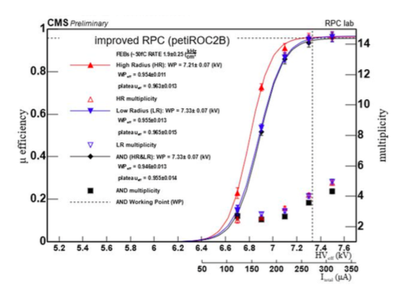
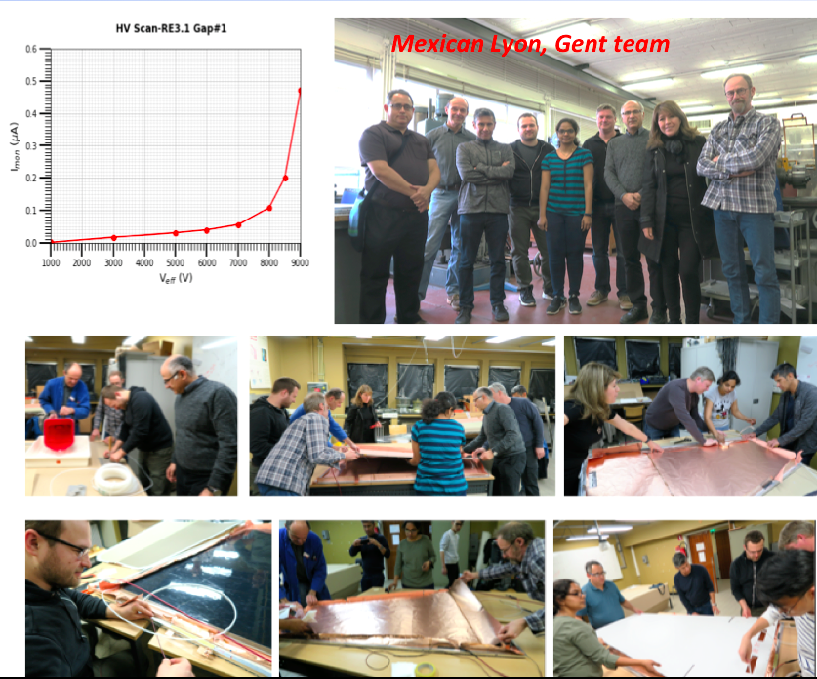
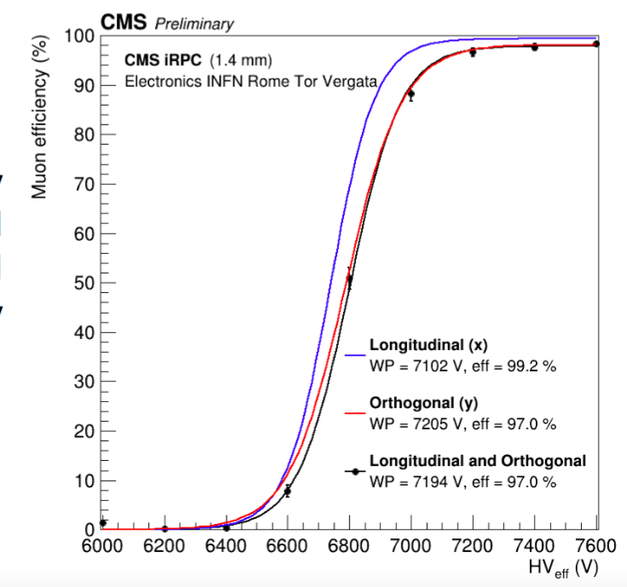
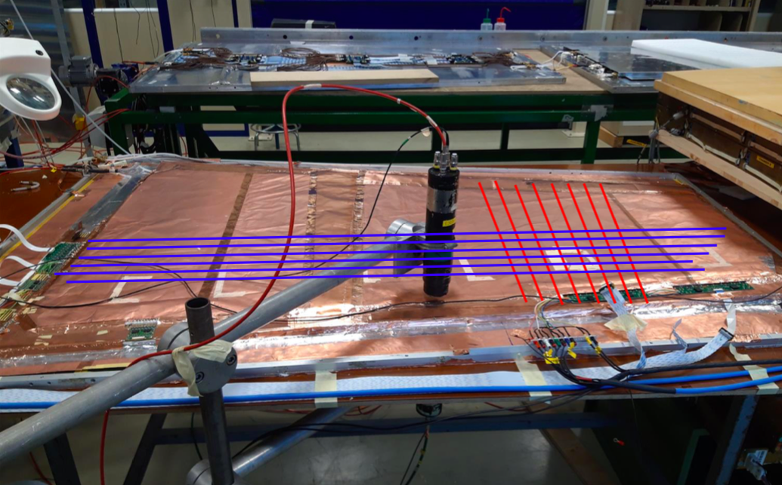
Stato RE3.1 e RE4.1
3
Validation of RE3.1 and 4.1 prototype:
Chamber equipped with FEB V1 electronics (Petiroc chip) validated in March 2020 @ 2kHz/cm². Full validation with final electronics is the next step.
Backup option based on INFN – Tor Vergata electonics studied on prototype iRPCs tested in 904 and GIF++.
I Margjeka, G. Pugliese
First RE3.1 prototype assembled and tested in Ghent lab

Slide 23
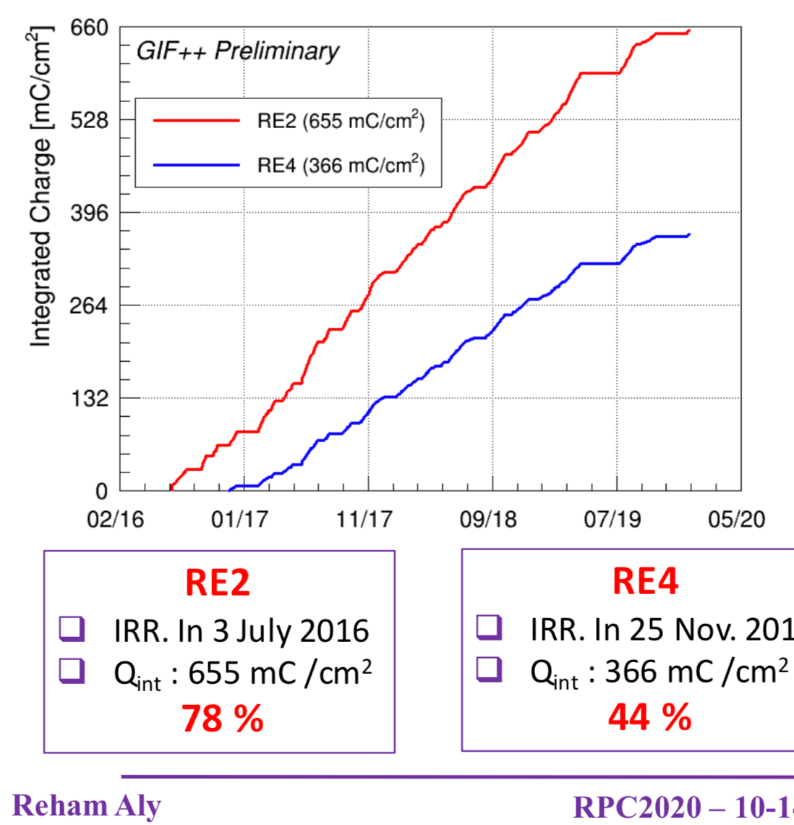
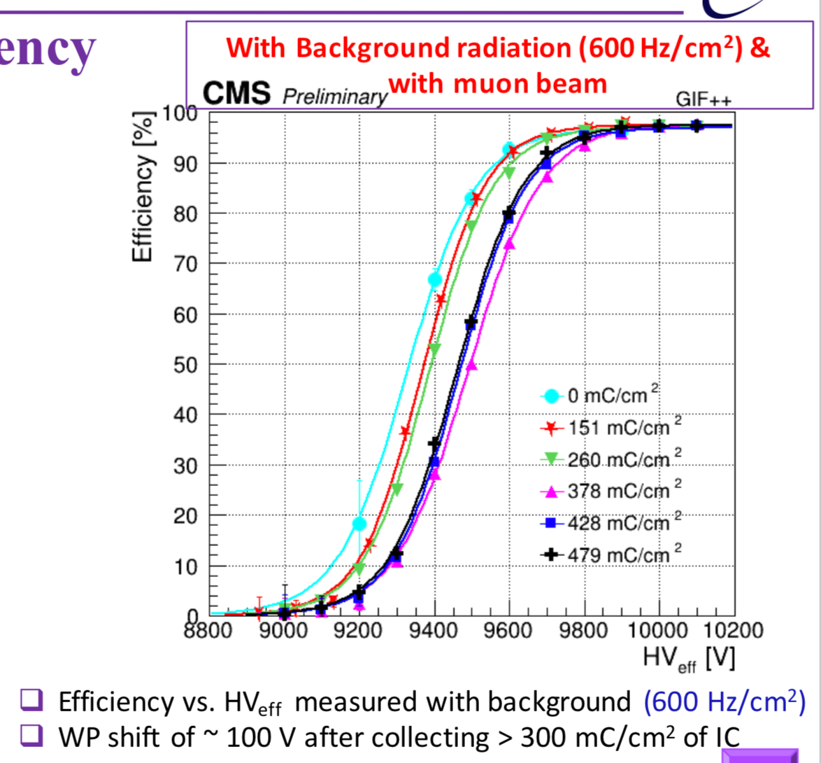
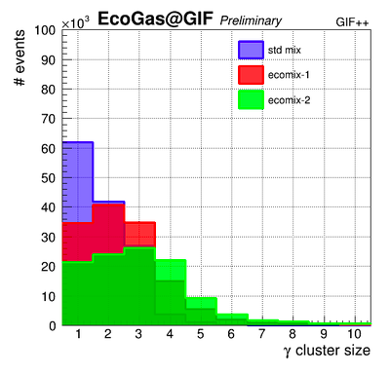
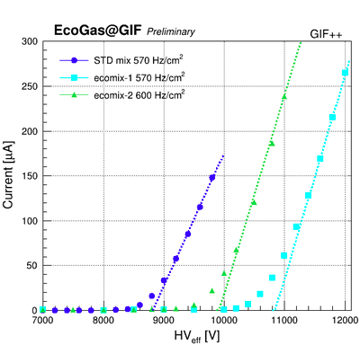
RPC Longevity and eco-gas studies
4
RPC Longevity studies @ GIF++ since 2018:
Ageing tests on spare RPC endcap chambers
78% Complete for RE2; 44% Complete for RE4
Performance stable
LV3 Responsibility Longevity: R. Aly
R&D on new ecological RPC gas mixture @ GIF++ since April 2019:
Five RPCs (2 CMS, ATLAS, ALICE, EP-DT) under test. One RPC equipped with CMS electronics.
Two eco-gas mixture based on HFO 1234ze (C₃H₂F₄) tested so far:
HFO - CO2 - iC4H10 - SF6 (45 – 50 – 4 - 1%)
HFO - CO2 - iC4H10 - SF6 (35 – 60 – 4 – 1%)
Larger cluster size, average charge per hits and HF production
A. Gelmi & G. Pugliese → 1 PhD thesis
All results are here: https://twiki.cern.ch/twiki/bin/view/CMS/ECOGASRESULTS

Slide 24
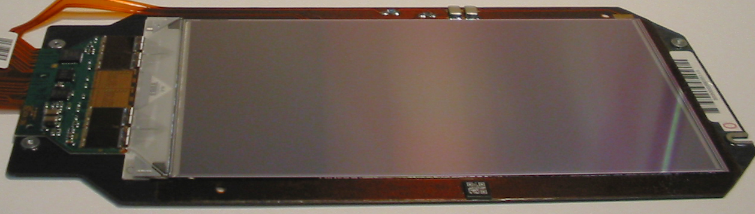
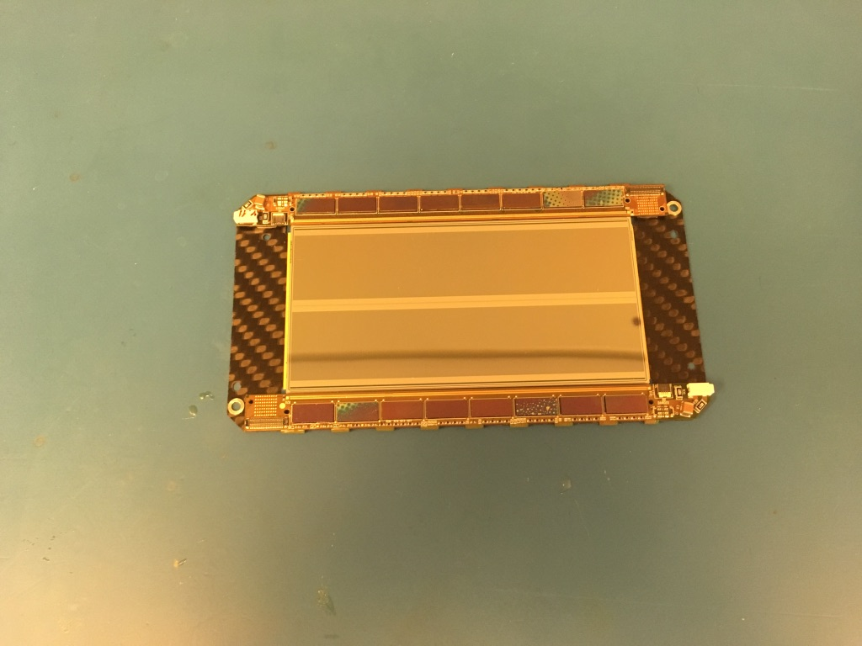
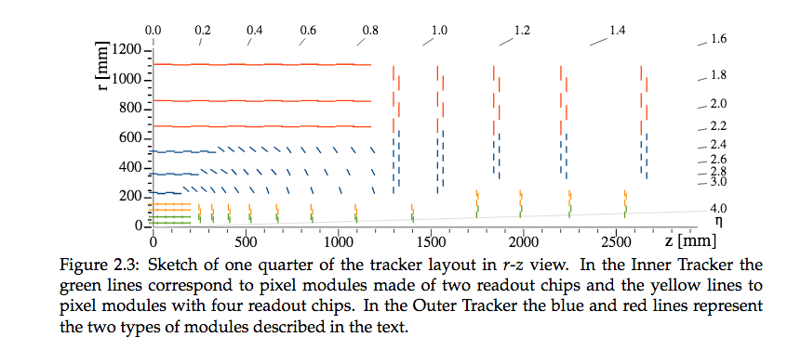

Attività CMS Tracker (1)
Detector Construction:
1994-2006 ½ Inner CMS Tracker
2000 modules: automated assembly (gantry), wirebonding and testing
2010-2017 ½ L3 Bpix of CMS phase1 Upgrade
300 modules: assembly and, wirebonding and fast testing
2017- oggi CMS Outer Tracker (TBPS) Phase2
1000 PS Modules: assembly,wire bonding and testing
Phase 2 Tracker
Phase 1 Tracker
Outer Tracker (OT)
Inner Tracker (IT)

Slide 25


Outer Tracker: PS Modules production
Bari è impegnata:
assembly,wire bonding and testing
Attività nel 2020-2021
Realizzazione di 5 moduli funzionali per la qualifica del centro
Finalizzare e ottimizzare del jig di assemblaggio
Messa a punto del sistema di test
Studiare le procedure di produzione dei moduli

Slide 26



Attività CMS Tracker (2):
Sviluppo dei pixel chip di ATLAS e CMS per l’upgrade di fase 2
Attività iniziata nel 2013 nell’ambito della collaborazione RD53 e dell’esperimento CHIPIX65 di gruppo V
Dopo aver realizzato il dimostratore a larga scala “RD53A” (2017) attualmente utilizzato da entrambi gli esperimenti per procedere con l’R&D dei sensori, la collaborazione RD53 è ora impegnata nella progettazione dei prototipi finali, sulla base delle misure sul dimostratore RD53A e delle specifiche finali dei due esperimenti
Marzo 2020: sottomissione in fonderia del pixel chip RD53B-ATLAS (ITKPIX V1)
Prototipi arrivati al Cern a Giugno 2020 → test inizieranno a breve
Aprile 2020: inizio finalizzazione del pixel chip RD53B-CMS (C-ROC v1), la cui sottomissione è prevista ad Ottobre 2020

Slide 27
Contributo della sezione di Bari
Progettazione:
Convertitore Digital-to-Analog a 10 bit per il bias dei Front-End analogici
Architettura e implementazione della rete di bias
Floorplan del chip
Studio ed implementazione di soluzioni circuitali per aumentare la testabilità del chip in fase di produzione
Verifiche sign-off
F. Loddo G. De Robertis
Attività prevista nel 2020-2021:
Partecipazione alla progettazione dei pixel chip, con sottomissione in fonderia in Q1 2020 della versione Atlas e Q4 2020 per il chip di CMS (C-ROC)
Collaudo dei prototipi e progettazione dei chip di produzione (2021)
Responsabilità:
Da giugno 2016 F. Loddo è LV2 “RD53 Project Engineer”, con responsabilità di coordinamento ed integrazione dei chip
Da Maggio 2018 F. Loddo è VL3 “CMS Ph2 IT ASIC project coordinator”

Slide 28
Sintesi Responsabilità 2021
Detector | Lv1 | Task name
Muon | Gabriella Pugliese | RPC System manager
Detector | Lv2 | Task Name
FIS | Alexis Pompili | BPAG coordinator
TRK-PIX | Flavio Loddo | RD53 Project Leader Engineer
Muon | Francesco Licciulli | GEM Electronics coordinator
Muon | Jeremi Merlin | GEM production manager
Muon | Anna Colaleo | Muon IB Chair
PPD | Rosomaria Venditti | Data Quality Monitoring and Certification

Slide 29
Anagrafica 2021
Detector |  | CMS | CMS Phase II | CMS+Phase 2 | CMS+Phase2+Affini
Tracker MEttere Lucia | Ricercatori | 2.7 | 4.5 | 7.2 | 7.6
 | Tecnologi |  | 2.7 | 2.7 | 2.7
MUON | RPC Ric. | 4.5 | 3.2 | 7.7 | 7.7
 | GEM Ric. | 4.1 | 3.4 | 7.5
 | GEM Tecnologi | 0 | 0.4 | 4.5
RunCoor/PPD |  | 0.95 | 0.5 | 1.45 | 1.55
TOT (FTE) |  | 12.4 | 14.7 | 27 | 29

Slide 30

Richieste Finanziarie 2021 (1)

Slide 31


Richieste Finanziarie 2021 (2)
Detector | LS2 | Phase II
Tracker | 1 | 5
MUON RPC GEM | 7 | 12
 | 13 | 11
TOT (FTE) | 21 | 38
Test beam IT 1
tecnico manutenzione Power Supply 1
riunioni CORE team CMS-ROC (2 FTE) 4
Da discutere con donato..

Slide 32

Richieste Finanziarie 2021 (3)

Slide 33
Richieste Tecnici della sezione 2021
Detector | Servizio | Mesi | Task | CERN
Tracker | Camera Pulita | 12
 | Progettazione Meccanica | 6
 | Officina Meccanica | 3
MUON | Progettazione Meccanica | 2 | Progettazione costruzione GE2/1
 | Officina Meccanica | 12 | Cost. Ge2/1 +Mech+kits prep+ Inst. Servizi 2.5 | 11
 | Servizio Elettronico | 3 | Test Setup GE2/1 + Test packaged VFAT3
 | Officina Meccanica | 7 | RPC Installazione Servizi e demonstrator, Leak repair, GIF++ | 7
Si chiedo l’utilizzo della Camera pulita per costruzione di 38 moduli GE2/1 (6M)

Slide 34
Backup

Slide 35




MC studies for Run 3 preparation
Tt bar events
Z—> ee EB-EB Barrel
*250fb⁻¹
*450fb⁻¹
*450fb⁻¹
Run 1 + Run 2 ~ 195 fb⁻¹
… + 55 ~250 fb⁻¹
… + 250 ~ 450 fb⁻¹
… + 350 ~ 550 fb⁻¹
Overall efficiency reduces from 88.7% (250fb-1) to 86.7% (85.9%) in 450 fb⁻¹ (550 fb⁻¹). 2-3% efficiency loss by the end of run 3
5% worse resolution with 550 fb-1 respect to Run1 + Run2
Preparation for different beam conditions and increased luminosity delivery
different luminosity/ageing scenarios: 250 fb⁻¹, 450 fb⁻¹, 550 fb⁻¹
Preliminary results: impact on overall physics performance should be manageable
Degradations on the different variables are due:
to the different pile-up ranges between Run 2/ 2018 - Run 3
to ageing effects between end of Run 2 and 550 fb-1

Slide 36


